Slide 1

DIGITAL
TRANSFORMATION
TOOLKIT
www.csi-project.eu
The European Commission’s support for the production of this publication does not constitute an endorsement of the contents which reflects the views only of the authors, and the Commission cannot be held responsible for any use which may be made of the information contained therein.

Slide 2

Additional Information
CSI EU Digital Transformation Toolbox
Cultural Social Innovation Europe - Erasmus+ Project Partnership
1st edition in English language | August 2022
Intellectual property rights:
Copyright © 2022, Cultural Social Innovation Europe - Erasmus+ Project Partnership
website: https://www.csi-project.eu
License:
Except where otherwise noted, the content of this toolbox is published under the terms of:
Creative Commons Attribution - ShareAlike 4.0 license.
To read a summary of this license, visit the website:
https://creativecommons.org/licenses/by-sa/4.0/
Disclaimer:
Funded by the European Union. Views and opinions expressed are however those of the author(s) only and do not necessarily reflect those of the European Union or the European Education and Culture Executive Agency (EACEA). Neither the European Union nor EACEA can be held responsible for them.

Slide 3

Benvenuti al CSI EU DIGITAL TRANSFORMATION TOOLBOX!
“La mente è come un paracadute: funziona meglio quando è aperta..”
[T. Dewar]
www.csi-project.eu

Slide 4
INDICE DEI CONTENUTI
Introduzione .......................................................... 04
Panoramica del Toolkit ................................................... 05
Come utilizzare il Toolkit ……………………….…………… 06
01
PRESENTATION TOOLS
02
SOCIAL TECHNOLOGY TOOLS
Canva……………………09
Prezi……………………… 11
Thinglink………………..13
Facebook Groups……. 16
LinkedIn………………….. 18
Sharetree………………… 20
03
COLLABORATION TOOLS
04
CROWDSOURCING TOOLS
Chanty……………………. 23
Google Jamboard…… 25
Slack………………………. 27
Trello……………………... 29
OpenIDEO……………… 32
InnoCentive…………... 34
Kickstarter……………... 36
Indiegogo…………...….. 38
05
CULTURAL TOOLS
06
CIVIC GOOD TOOLS
Eventbrite…………….… 41
Google Art&Culture… 43
Showaround………….… 45
Eurodesk………………… 48
OpenPetition………….. 50
Decidim………………….. 52
FoodCloud………………. 54

Slide 5


INTRODUZIONE AL PROGETTO!
In un'epoca in cui le tecnologie digitali hanno rivoluzionato il modo in cui viviamo e lavoriamo e tutti gli aspetti della nostra vita, riteniamo che sia più che mai fondamentale fornire opportunità di formazione di alta qualità e specifiche per il settore, che permettano agli educatori di aggiornare le proprie competenze e di adottare un insegnamento e un apprendimento digitale efficace. È inoltre fondamentale che ai giovani e agli adulti vengano offerte opportunità di aggiornamento digitale per aumentare le competenze di occupabilità. Per questo motivo, CSI EU mira ad accrescere la capacità e la motivazione degli educatori di giovani/adulti a incorporare attività di innovazione sociale culturale nei loro curricula/strategie di insegnamento, con particolare attenzione all'aumento della loro fiducia nell'uso degli strumenti digitali. Il progetto CSI EU si propone di sviluppare:
GUIDA ALL'INNOVAZIONE SOCIALE CULTURALE (2021-22) Questa pubblicazione si basa su un'ampia ricerca sullo stato dell'innovazione sociale culturale nell'UE e nel Regno Unito, nonché sugli approcci, i metodi e gli strumenti utilizzati per realizzare questi progetti. La Guida sensibilizza e si impegna a introdurre la CSI nell'educazione di adulti e giovani, e mira a ispirare e coltivare le capacità creative essenziali nel processo di innovazione sociale basato sulla cultura, con l'ausilio di strumenti digitali.
IL KIT DI STRUMENTI PER LA TRASFORMAZIONE DIGITALE (2022). Il toolkit fa seguito alla ricerca approfondita intrapresa nella guida sopra citata. Mentre la Guida all'innovazione sociale culturale è basata sulla ricerca, il Toolkit sarà incentrato su una guida pratica e su strumenti per educatori adulti e giovani che desiderano incorporare attività di innovazione sociale culturale nelle loro strategie di formazione e insegnamento, con particolare attenzione all'aumento della fiducia nell'uso degli strumenti digitali.
HACKATHON E GUIDA ALL'INNOVAZIONE SOCIALE CULTURALE (2022-23). Si tratterà di una formazione intensiva di 1 o 2 giorni sull'innovazione sociale culturale rivolta a educatori adulti/giovani e a giovani adulti su come
come realizzare/sviluppare progetti di CSI. La guida illustra chiaramente l'importanza di un hackathon per gli educatori adulti e giovani per l'attuazione di questo nuovo approccio pedagogico e fornisce una guida passo passo su come organizzare un hackathon.
Il nostro kit di strumenti è stato concepito per insegnarvi i NOSTRI 20 STRUMENTI più importanti in meno di un'ora ciascuno. Segue un semplice processo in quattro fasi e la nostra speranza e il nostro obiettivo è di incoraggiarvi a provare uno o due strumenti all'inizio, a valutarne l'impatto e poi a impararne altri!

Slide 6
PANORAMICA DEL TOOLKIT
A chi è rivolto il Toolbox?
I 20 principali strumenti digitali
La cassetta degli attrezzi è stata concepita per fornire una guida pratica e strumenti ai giovani e agli adulti che desiderano migliorare le proprie competenze digitali; la cassetta degli attrezzi guiderà anche gli educatori adulti e gli operatori giovanili che cercano di incorporare le attività di innovazione sociale basata sulla cultura nelle loro strategie di insegnamento, con un'attenzione particolare all'aumento della fiducia nell'uso degli strumenti digitali e delle app.
Le opportunità di innovazione sociale culturale aumentano con l'utilizzo di strumenti digitali o app, in quanto consentono a giovani e adulti di intraprendere attività di innovazione sociale culturale che affrontano questioni sociali urgenti sentite nelle società locali e nazionali. Pertanto, abbiamo identificato 20 risorse altamente utilizzabili per offrire informazioni concise e attuabili sul loro contributo pedagogico, consentendo agli educatori di esaminare rapidamente ogni strumento e di scegliere quelli di maggiore interesse, per poi imparare rapidamente e implementare con gli studenti. Le sei categorie sono:
01
02
03
PRESENTAZIONE
TECNOLOGIE SOCIALI
STRUMENTI DI COLLABORAZIONE
Questi strumenti consentono agli educatori/giovani adulti di utilizzare il potere della narrazione visiva per presentare e animare idee e concetti incorporando testo, video e grafica.
Questi strumenti consentono ai giovani adulti di discutere di idee o questioni riguardanti l'innovazione sociale con coetanei, educatori e pubblico. Forniscono un percorso per la creazione di reti ad ampio raggio.
Questi strumenti consentono alle persone coinvolte in un compito comune di collaborare, condividere e co-autorizzare file digitali attraverso il cloud computing.
04
05
06
STRUMENTI DI CROWD SOURCING
STRUMENTI CULTURALI
STRUMENTI CIVICI DI QUALITÀ
Questi strumenti consentono ai giovani adulti/educatori di cercare conoscenze, fondi o servizi da un ampio gruppo di persone online per la loro attività di innovazione sociale culturale.
Questi strumenti permettono ai giovani di interessarsi alla cultura e all'arte e forniscono spunti per problemi di innovazione sociale culturale e opportunità di coinvolgimento.
Questi strumenti consentono ai giovani adulti di informare (informarsi), persuadere, fornire accesso o essere coinvolti in questioni civiche/democratiche.

Slide 7
Come utilizzare questo kit di strumenti
PASSO
01
"IN POCHE PAROLE"
Con un'occhiata, decidete se questo strumento fa al caso vostro.
La nostra cassetta degli attrezzi è stata progettata per aiutarvi a imparare uno qualsiasi dei nostri 20 strumenti principali in meno di un'ora; in realtà, la maggior parte di essi può essere appresa in meno di 30 minuti!
I nostri kit di strumenti seguono tutti un semplice approccio in 4 fasi
PASSO
02
VANTAGGI + LIMITI
È importante delineare i pro e i contro di ogni strumento e abbiamo raccolto i feedback degli educatori che ci hanno aiutato a capire l'efficacia di questi strumenti.
PASSO
03
IMPARARE DAGLI ALTRI
A volte il modo migliore per imparare è vedere un esempio pratico. Ecco quindi che abbiamo raccolto alcuni dei migliori casi di studio online per aiutarvi a farvi un'idea di come altri operatori giovanili e giovani adulti utilizzano il programma.
PASSO
04
INIZIARE A LAVORARE
Registratevi online e iniziate a utilizzare lo strumento che ritenete più adatto alle vostre esigenze aziendali!
Cosa state aspettando?
scegliete il vostro
primo strumento da imparare...

Slide 8
01
STRUMENTI DI PRESENTAZIONE

Slide 9

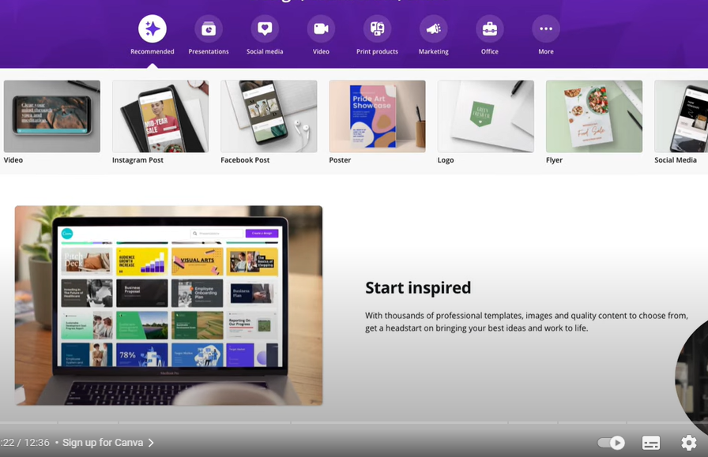
Canva
Canva è una piattaforma di progettazione grafica basata sul web per la creazione di diversi contenuti visivi: poster, presentazioni, CV, infografiche, calendari, opuscoli, ecc. È utilizzabile gratuitamente per scopi personali o commerciali, con disponibilità di collaborazione. Canva è facile da usare: gli utenti possono selezionare un modello appropriato tra più di 250000 modelli gratuiti e trascinare elementi (testo, foto, ecc.) nel design.
Gli educatori possono usare Canva per creare materiali didattici, fogli di lavoro, piani di apprendimento e presentazioni per le loro classi. Canva dispone anche di un'estensione gratuita per l'istruzione e la formazione a distanza. Gli educatori e gli animatori possono pubblicare compiti e attività per gli studenti e condividere i loro progetti in Google Classroom e Microsoft Teams. Gli studenti possono usare Canva per progettare e creare i loro portfolio di apprendimento e realizzare progetti di gruppo con un massimo di 10 membri.
Canva offre la versione a pagamento Canva Pro (109,99 all'anno) con accesso illimitato agli strumenti e ai contenuti premium e con 100 GB di spazio di archiviazione cloud: https://www.canva.com/pricing/ .
IMPARARE DAGLI ALTRI
Abbiamo raccolto e creato alcuni video di casi di studio che vi daranno ulteriori informazioni su Canva e su come può essere utilizzato!
Clicca QUI per guardare e imparare

Slide 10
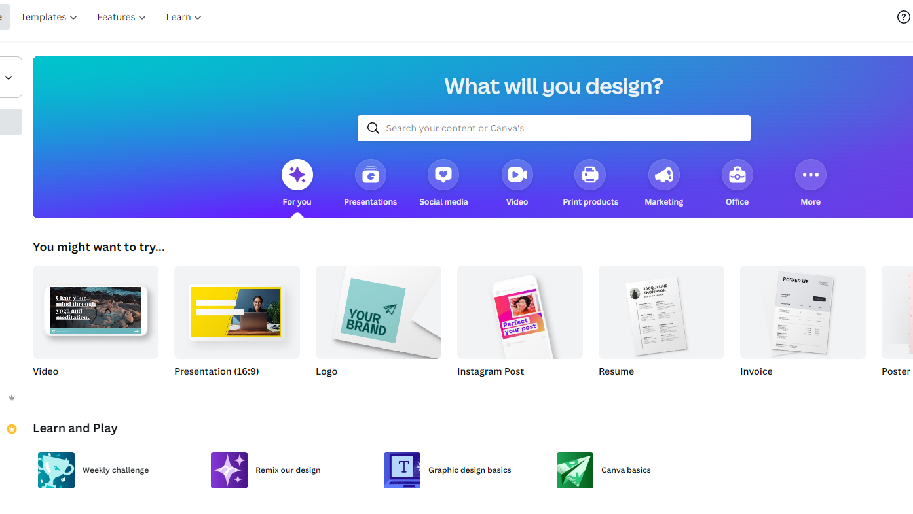
VANTAGGI
Facile strumento web per la creazione di design dall'aspetto professionale per diversi scopi.
Un sacco di modelli ed elementi di stile gratuiti.
Integrazione di altri strumenti web nei progetti: Google Drive, YouTube, Google Maps, Instagram, Typeform ecc.
Gli utenti della versione gratuita possono disporre di un massimo di 5 GB di spazio di archiviazione cloud.
Estensione gratuita per l'istruzione e la formazione a distanza (Canva for Education).
Salvate il vostro lavoro sul vostro computer come immagine, animazione GIF, video, PDF o documento MS PowerPoint.
LIMITAZIONI
Gli utenti della versione gratuita possono creare solo fino a due cartelle nel cloud storage.
"Canva è una suite di strumenti di progettazione grafica davvero impressionante, disponibile sia sul web che su Android e iOS. Si può usare per creare un'infinità di prodotti diversi, dalle newsletter ai post sui social media, ed è particolarmente adatto ai principianti".
- David Neild (professionista del radar tecnico)
INIZIARE A LAVORARE
Registratevi e accedete al sito https://www.canva.com con Google, Facebook o via e-mail.

Slide 11

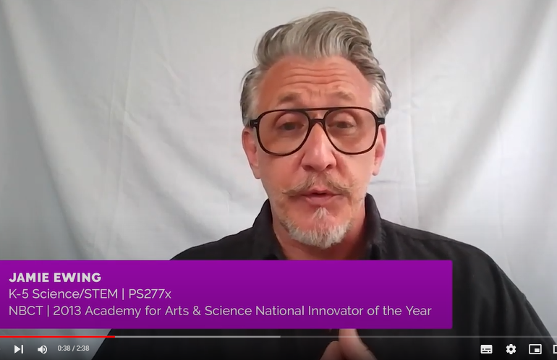
Prezi
Prezi è uno strumento basato sul web per la creazione di presentazioni (chiamate in breve Prezi). Prezi è l'evoluzione del monotono e noioso PowerPoint, in cui il pubblico può interagire con il contenuto. Lasciando da parte le vecchie diapositive che si muovono avanti e indietro come le pagine di un libro, in Prezi si mostra il quadro generale e poi si ingrandisce per rivelare le relazioni tra le idee. Prezi offre un'ampia gamma di modelli riutilizzabili che vi lasceranno a bocca aperta e vi aiuteranno ad avviare il vostro progetto. Quindi, anche se non siete dei designer, questo strumento basato sul web è fatto apposta per voi. Negli ultimi anni è diventato popolare nelle scuole, nelle università e nelle aziende. Se state cercando di coinvolgere i vostri studenti in lezioni interattive, Prezi è la via del successo. Ha 3 interfacce principali che gli utenti possono utilizzare per soddisfare le loro esigenze: Prezi presentation tool, Prezi Video e Prezi Design.
IMPARARE DAGLI ALTRI
Abbiamo raccolto e creato alcuni video di casi di studio che vi daranno ulteriori informazioni su Prezi e su come può essere utilizzato!
Clicca QUI per guardare e imparare

Slide 12
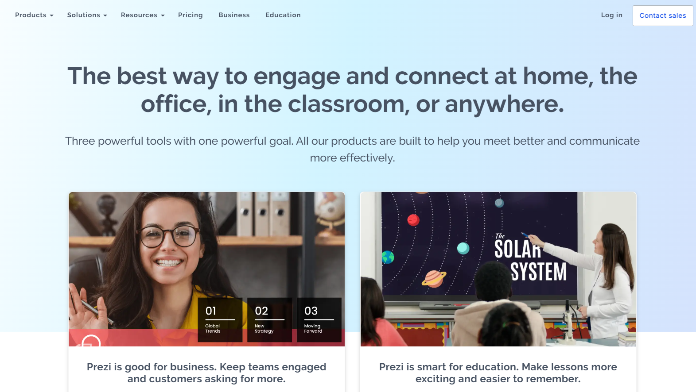
VANTAGGI
Supporta la flipped classroom - Anteprima del contenuto della lezione del giorno con un breve video che gli studenti possono guardare in anticipo.
Supporto per l'integrazione - Prezi può essere collegato ad altre applicazioni come Slack, Zoom e Google Meet. Queste integrazioni rendono più facile la condivisione e la presentazione di progetti Prezi con team e collaboratori.
Navigazione non lineare - La navigazione a firma di Prezi offre una prospettiva unica per la creazione e la visualizzazione di una presentazione.
LIMITAZIONI
Non esiste una versione gratuita: va da 6 euro/mese a 19 euro/mese.
Può essere difficile navigare quando si inizia a utilizzare lo strumento.
"Adoro Prezi. Le informazioni con contenuti visivi vengono sempre recepite meglio, quindi quando ho provato Prezi Video mi sono appassionata. Quando ho capito quanto fosse facile, mi sono lasciato trasportare".
-Allison Upshaw (Professore assistente di Belle Arti, Stillman College, Tuscaloosa, AL)
INIZIARE A LAVORARE
Registratevi e accedete al sito https://prezi.com/signup/ con Google, Facebook o via e-mail.

Slide 13

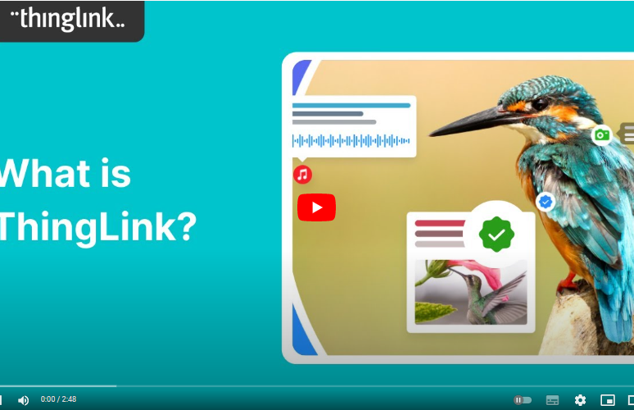
Thinglink
ThingLink è una pluripremiata piattaforma tecnologica per l'istruzione che consente di integrare facilmente immagini, video e tour virtuali con informazioni e link aggiuntivi. Oltre 4 milioni di studenti utilizzano ThingLink per creare esperienze di apprendimento accessibili e visive nel cloud. È un modo per fornire informazioni in formato visivo, rendendo più interattiva la presentazione delle idee. ThingLink incoraggia gli utenti a prendere confidenza con l'uso di più forme di media per esprimersi. L'editor desktop supporta la modifica collaborativa delle immagini e la creazione di corsi e compiti. L'applicazione mobile può essere utilizzata per salvare appunti con registrazione audio diretta alle immagini. ThingLink offre un modo semplice di creare materiale audiovisivo per responsabilizzare gli utenti e sviluppare le loro competenze digitali, oltre a creare progetti coinvolgenti in un linguaggio comprensibile.
IMPARARE DAGLI ALTRI
Abbiamo raccolto e creato alcuni video di casi di studio che vi daranno ulteriori informazioni su Thinglink e su come può essere utilizzato!
Clicca QUI per guardare e imparare

Slide 14
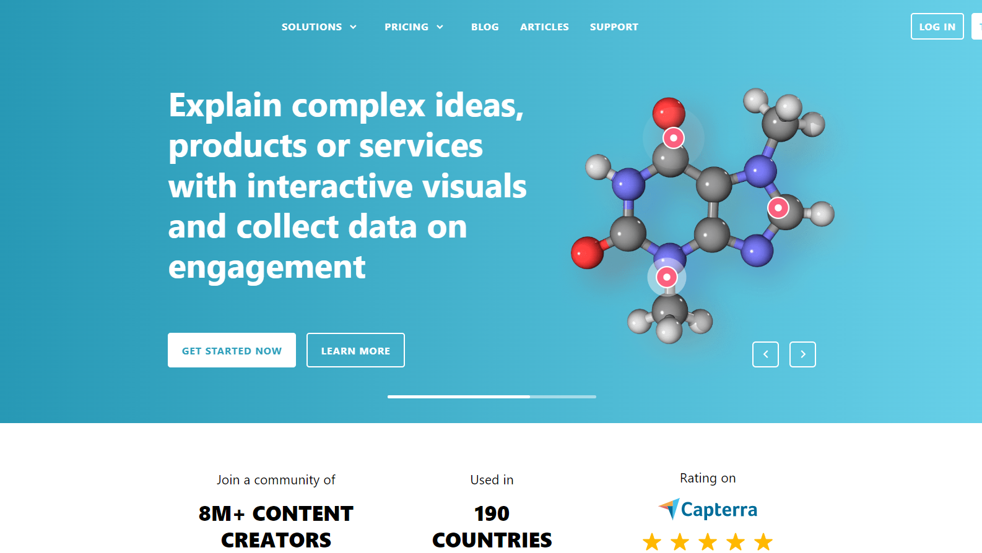
VANTAGGI
Le potenziali applicazioni di ThingLink sono enormi, non solo per insegnanti e studenti.
Disponibile in oltre 60 lingue.
Disponibile per tutti i tipi di classi, indipendentemente dalle dimensioni, dall'età o dal livello di apprendimento.
Compatibile con molti altri siti (ad esempio Padlet).
Supporta lo sviluppo di capacità e competenze in ambienti reali.
LIMITAZIONI
Alcuni trovano il sistema di registrazione confuso da navigare.
Canone annuale per l'utilizzo del pacchetto Premium
"Creativo e interattivo: credo che questo strumento offra agli studenti la possibilità di costruire le proprie conoscenze su un argomento attraverso l'uso dell'immagine di base. Come strumento didattico, un educatore potrebbe cercare tra le immagini già costruite quella che si adatta al suo tema e usarla per l'insegnamento diretto".
-Cresta K. (educatore)
INIZIARE A LAVORARE
Ora che avete avuto una buona introduzione a Nearpod, perché non provarlo di persona? https://www.thinglink.com/login

Slide 15
02
TECNOLOGIE SOCIALI

Slide 16

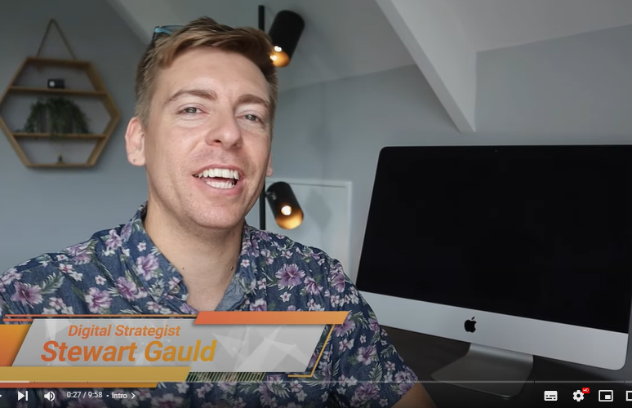
Gruppi Facebook
Un gruppo Facebook è un luogo per la comunicazione di gruppo e per la condivisione di interessi comuni e l'espressione delle proprie opinioni. Consentono alle persone di riunirsi intorno a una causa, un problema o un'attività comune per organizzarsi, esprimere obiettivi, discutere di questioni, pubblicare foto e condividere contenuti correlati. I gruppi sono concepiti come una cerchia di persone che condividono e si tengono in contatto su Facebook. I gruppi possono avere una vasta gamma di dimensioni che vanno dai contatti stretti alle reti aperte che permettono a molte persone di unirsi e contribuire. I gruppi possono essere creati da reti di educatori che desiderano condividere idee e tecniche per l'insegnamento dell'innovazione sociale culturale, o da studenti che desiderano approfondire il tema dell'innovazione sociale culturale. I gruppi possono anche essere creati e condivisi da educatori e studenti, dove le lezioni, i contenuti e i dettagli degli eventi possono essere condivisi tra i due gruppi.
L'uso dei gruppi di Facebook è gratuito, a condizione che abbiate un profilo Facebook, che è anche gratuito da configurare.
IMPARARE DAGLI ALTRI
Abbiamo raccolto e creato alcuni video di casi di studio che vi daranno ulteriori informazioni sui Gruppi Facebook e su come possono essere utilizzati!
Clicca QUI per guardare e imparare

Slide 17
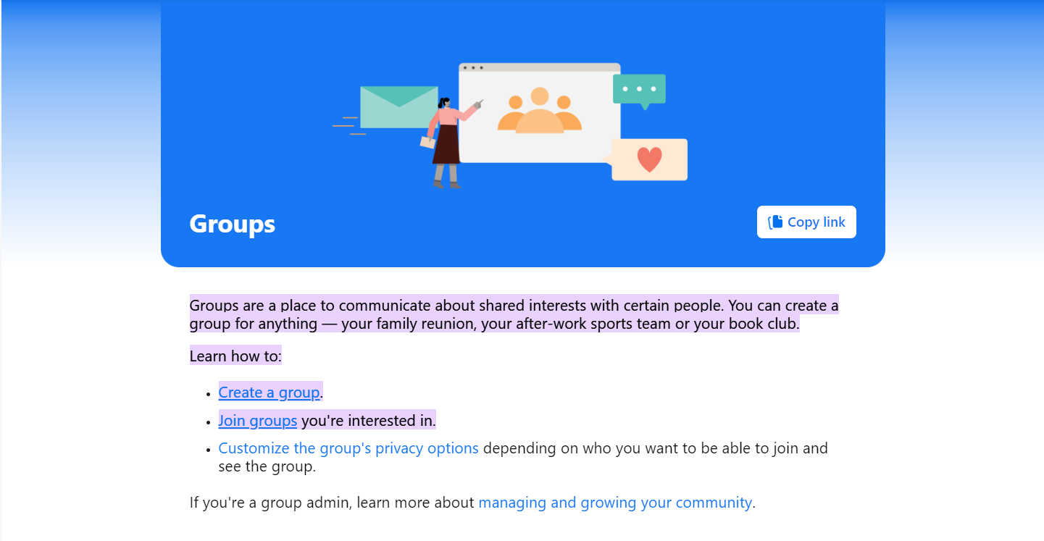
VANTAGGI
Un gruppo chiuso ispira fiducia e cooperazione tra i suoi membri.
Utilizzo gratuito
Facile trovare e contattare persone con idee simili;
Accessibile su tutti i dispositivi mobili e in quasi tutti i paesi
È più facile per gli utenti partecipare liberamente alle conversazioni sapendo che solo gli altri membri possono vedere e commentare, piuttosto che l'intero pubblico di Facebook.
LIMITAZIONI
Le funzionalità possono essere piuttosto limitate, al di là della condivisione e dei commenti; ulteriori azioni richiedono l'iniziativa dei membri.
A meno che non si modifichino le impostazioni, ci saranno notifiche ogni volta che qualcuno commenta nel gruppo.
La timeline/newsfeed del gruppo mostra gli ultimi post in cima, il che significa che i post cambiano continuamente ordine o possono perdersi a seconda della frequenza.
"Uso le pagine di Facebook per aiutare i miei studenti a ripassare... Creo eventi su Facebook per gli esami, in modo che se gli studenti si dimenticano quando sono, possono controllare sul loro telefono in pochi secondi".
-Ruth Kerfoot (educatrice)
INIZIARE A LAVORARE
Individuare il simbolo "Crea gruppo", che si trova sul lato sinistro dello schermo. Per creare un gruppo si deve dare un nome al gruppo, aggiungere le persone selezionate e selezionare la privacy https://www.facebook.com/groups/.

Slide 18

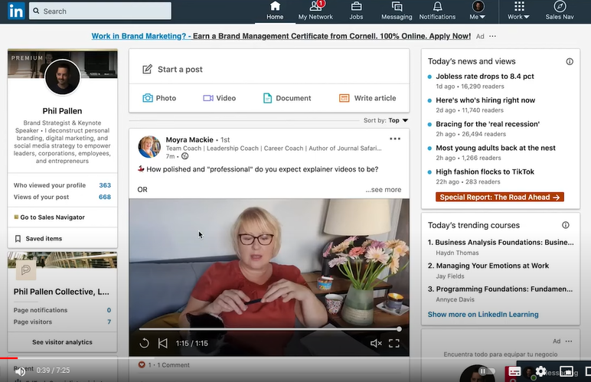
LinkedIn
LinkedIn è un sito di networking professionale e di sviluppo professionale, progettato per aiutare le persone a stabilire connessioni commerciali e professionali, a condividere le proprie esperienze e i propri curriculum e a trovare lavoro e persone affini. LinkedIn è abbastanza simile ai siti di social network come Facebook, ma è più professionale. Si basa su principi come la connessione con le persone, la pubblicazione di aggiornamenti, la condivisione e il gradimento di contenuti e la messaggistica istantanea con gli altri membri. Il vostro profilo, ad esempio, diventa un curriculum vitae, completo di esperienze lavorative e di vita privata, risultati, raccomandazioni e segnalazioni da parte dei colleghi. LinkedIn supporta centinaia di migliaia di persone in cerca di lavoro e lavoratori autonomi, aiuta le organizzazioni non profit a scalare il loro impatto, a condividere e celebrare il modo in cui persone diverse propongono soluzioni in paesi diversi e mobilita i membri a fare la differenza nelle loro comunità sia online che di persona, il che lo rende un ottimo strumento per l'innovazione sociale culturale. Gli educatori possono usare LinkedIn per sviluppare la capacità dei loro studenti di connettersi e fare rete, avviare movimenti sociali e vedere cosa stanno realizzando persone simili ma di culture diverse.
IMPARARE DAGLI ALTRI
Abbiamo raccolto e creato alcuni video di casi di studio che vi daranno ulteriori informazioni su LinkedIn e su come può essere utilizzato!
Clicca QUI per guardare e imparare

Slide 19
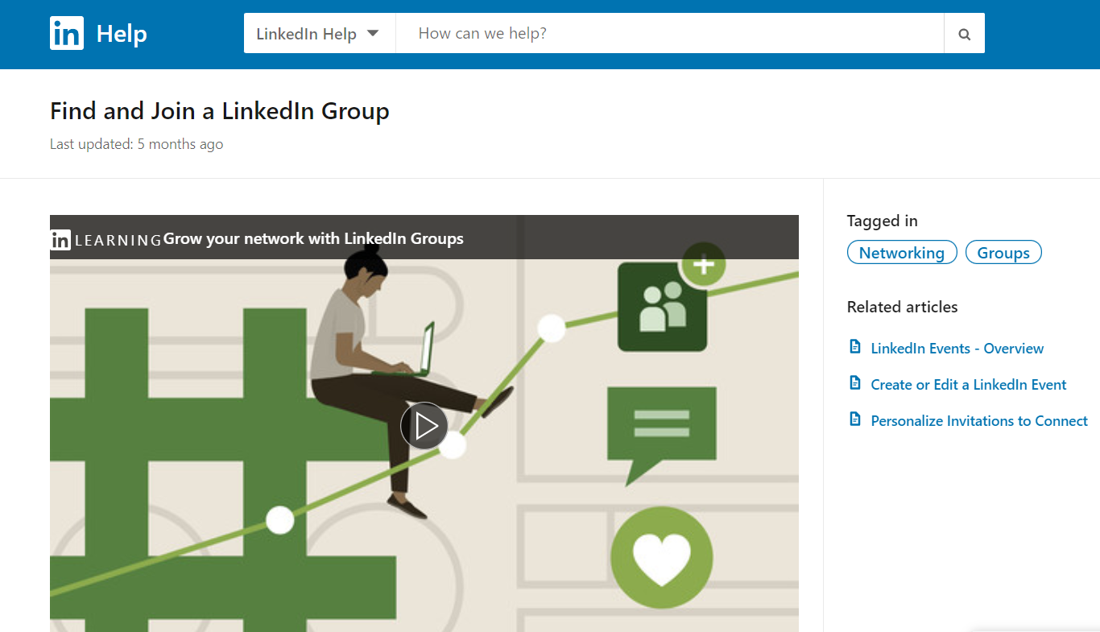
VANTAGGI
LinkedIn crea opportunità per i propri dipendenti di impegnarsi nell'impatto sociale contribuendo con le proprie competenze e il proprio tempo a sostenere le comunità locali.
Attraverso il Volunteer Marketplace, offrono ai membri un modo semplice per trovare opportunità di consiglio e di volontariato che si adattano ai loro interessi e alle loro competenze nel campo dell'innovazione sociale.
È gratuito, facile da usare, semplice per connettersi con altre persone.
Offre l'opportunità di promuovere progetti di impegno culturale e di innovazione sociale a cui si sta lavorando e di avviare una conversazione con altri che possono collaborare.
Consente la creazione e l'adesione a gruppi chiusi e aperti specifici per determinati argomenti, molti dei quali riguardano la cultura e l'innovazione sociale.
LIMITAZIONI
È necessario pagare per la versione Premium, che offre funzioni aggiuntive.
Si possono ricevere molte notifiche aggiuntive che non sono del tutto pertinenti alla propria attività.
Le connessioni non avverranno necessariamente in tempo reale
"Ottima piattaforma di networking. La uso da un po' di tempo e mi sembra la piattaforma definitiva per fare networking e creare connessioni davvero utili".
- Ian Doyle (Educatore)
INIZIARE A LAVORARE
Ora che avete avuto una buona introduzione a Nearpod, perché non provate voi stessi LinkedIn: Accedi o registrati

Slide 20

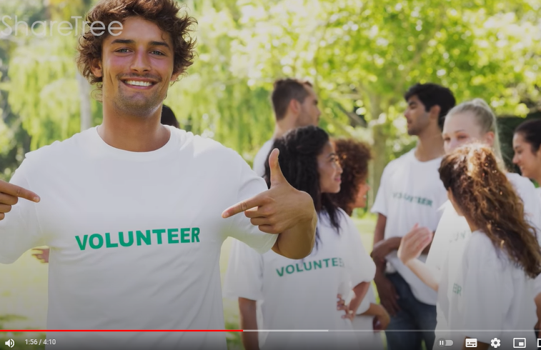
Albero delle azioni
L'applicazione ShareTree consente a individui, scuole, gruppi comunitari e aziende di sviluppare e dimostrare caratteri e culture di alto valore. Consente ai suoi membri di vivere una vita di scopo e di significato. Questa piattaforma ha un carattere innovativo dal punto di vista sociale, in quanto è stata sviluppata per dare a scuole, gruppi comunitari, aziende e singoli individui l'opportunità di condividere il riconoscimento delle qualità caratteriali altrui, coltivando così la connessione sociale e l'integrazione culturale, nonché di condividere il proprio tempo, le proprie competenze e le proprie risorse dando un contributo significativo alla propria comunità attraverso il volontariato. Studenti, insegnanti, personale, genitori e tutti coloro che cercano uno scopo più elevato, un maggiore impegno sociale e l'esperienza di una fiorente cultura di squadra possono utilizzare l'applicazione Sharetree. ShareTree rappresenta il perfetto equilibrio tra innovazione personale e innovazione sociale, promuovendo l'impegno, facendo sentire gli altri valorizzati e diffondendo l'apprezzamento, caratteristiche che la rendono perfetta per promuovere l'innovazione sociale culturale.
IMPARARE DAGLI ALTRI
Abbiamo raccolto e creato alcuni video di casi di studio che vi daranno ulteriori informazioni su ShareTree e su come può essere utilizzato!
Clicca QUI per guardare e imparare

Slide 21
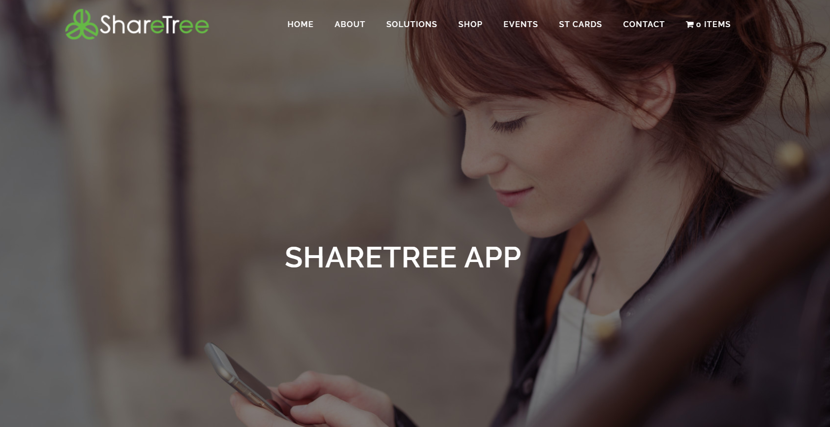
VANTAGGI
Promuove lo sviluppo di un carattere sano nelle scuole, nelle comunità, nelle istituzioni e negli individui.
L'obiettivo è quello di responsabilizzare e coinvolgere le persone personalmente e nelle loro comunità.
Promuove il volontariato, l'impegno culturale e l'innovazione sociale.
Gratuito e compatibile con i dispositivi mobili
È possibile registrarsi tramite LinkedIn, e-mail o Facebook
LIMITAZIONI
Si tratta di una nuova applicazione con poche recensioni o test diffusi.
Ha un pubblico molto ampio ma è più adatto ai giovani
"Sharetree rappresenta un cambiamento epocale nell'applicazione della tecnologia per promuovere un carattere sano.
sviluppo nelle scuole, nelle comunità e nelle istituzioni".
-Geoff Smith (Autore, Il curriculum del personaggio primario)
INIZIARE A LAVORARE
Ora che avete avuto una buona introduzione a ShareTree, perché non provarlo di persona Share Tree - iscriviti

Slide 22
03
STRUMENTI DI COLLABORAZIONE

Slide 23

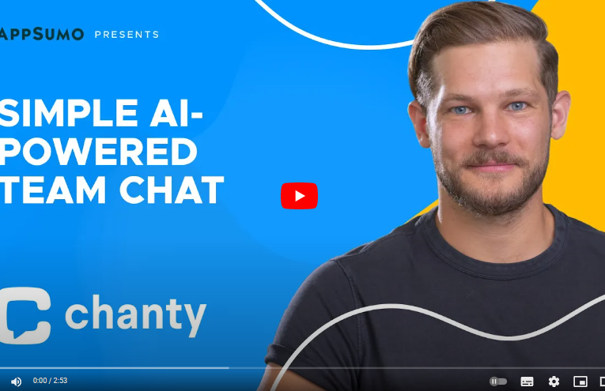
Chanty
Chanty è una piattaforma di collaborazione basata sul cloud che combina comunicazione, gestione dei progetti e automazione per aiutare i team a lavorare insieme in modo più efficace. È un unico hub per organizzare in modo ordinato attività, conversazioni, messaggi appuntati e tutti gli altri contenuti condivisi. Potrete accedere rapidamente all'intera cronologia dei messaggi e trovare facilmente le persone del vostro team. Inoltre, è possibile attivare le azioni di conversazione tramite il menu a tre punti per appuntare i messaggi, rinominare o abbandonare le conversazioni con un solo clic. Che si tratti di un hub Teambook o di una conversazione qualsiasi, siete voi a comandare.
Chanty offre un piano gratuito per i team con un massimo di 10 membri. Questo piano gratuito copre la maggior parte delle funzioni di base di Chanty. Offre anche un piano business, che parte da 3 dollari per utente, al mese, e offre funzioni aggiuntive e membri illimitati.
IMPARARE DAGLI ALTRI
Abbiamo raccolto e creato alcuni video di casi di studio che vi daranno ulteriori informazioni su Chanty e su come può essere utilizzato!
Clicca QUI per guardare e imparare

Slide 24
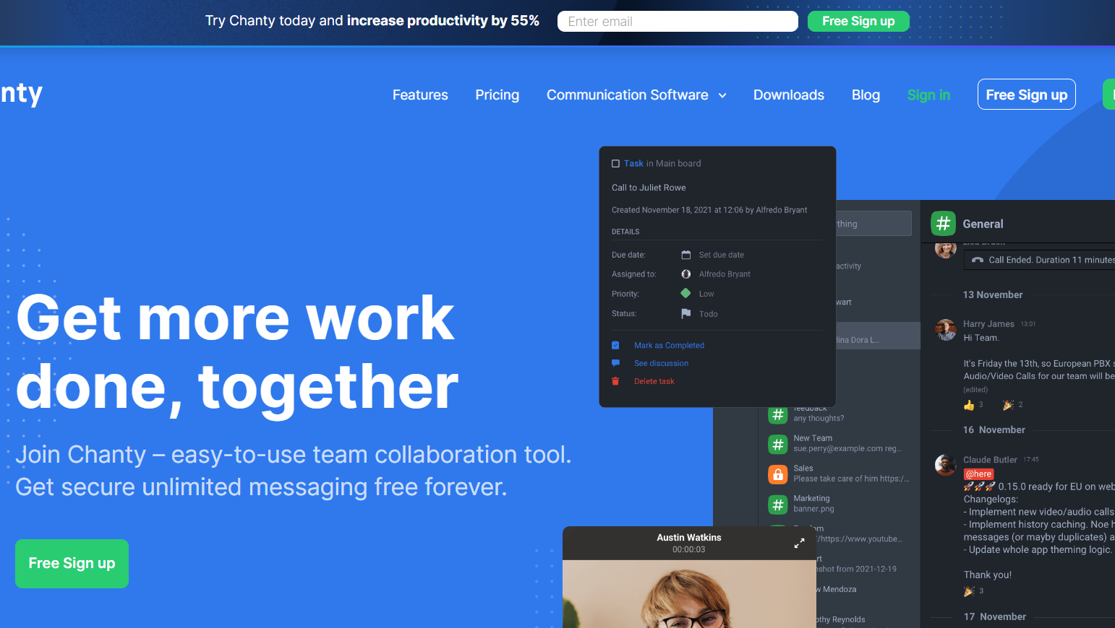
VANTAGGI
App di chat di squadra semplice e veloce
Aiuta i team di tutti i segmenti aziendali a lavorare in modo più produttivo.
Consente all'utente di entrare facilmente in contatto con i colleghi in conversazioni private, pubbliche, di gruppo e individuali.
Nessun limite alla cronologia dei messaggi.
Nessun costo nascosto.
Gestione delle attività integrata.
LIMITAZIONI
Impossibile intergrare le app di terze parti, come il calendario
Impossibile silenziare le discussioni
"Apprezziamo Chanty per la possibilità di avere tutte le conversazioni relative al lavoro in un unico luogo. Ci piace anche poter inviare file avanti e indietro. Poter accedere a Chanty da qualsiasi luogo è un enorme vantaggio".
-Jacob Hopson (Manager Rain Oil & Gas LLC)
INIZIARE A LAVORARE
Ora che avete avuto una buona introduzione a Chanty, perché non provate voi stessi https://www.chanty.com/?

Slide 25

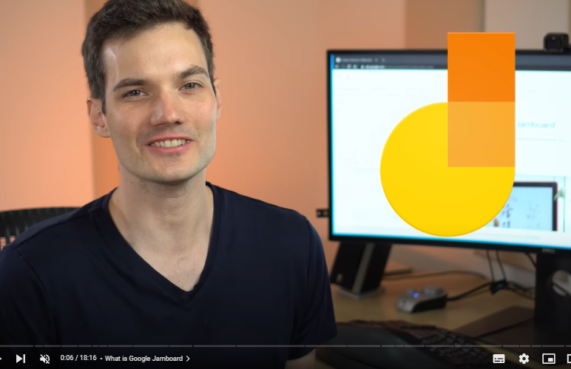
Jamboard
Jamboard è una lavagna interattiva digitale sviluppata da Google per funzionare con Google Workspace, precedentemente nota come G Suite. È stata annunciata ufficialmente il 25 ottobre 2016. Ha un display touchscreen 4K da 55 pollici e può essere utilizzata per la collaborazione online tramite Google Workspace.
IMPARARE DAGLI ALTRI
Abbiamo raccolto e creato alcuni video di casi di studio che vi daranno ulteriori informazioni su Jamboard e su come può essere utilizzata!
Clicca QUI per guardare e imparare

Slide 26
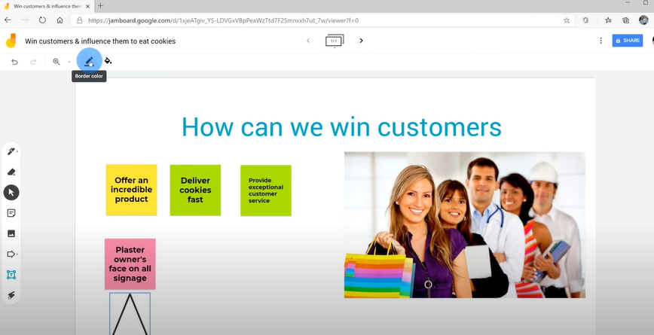
VANTAGGI
Costruisce la comunicazione
Ottimo strumento per la collaborazione
Stimola e rende possibile il pensiero critico
Stimola e fa fluire la creatività
Facilita il brainstorming e lo sviluppo di nuove idee.
In classe è possibile coinvolgere gli studenti in esercizi di problem solving.
LIMITAZIONI
La capacità di Lack di aggiungere contenuti multimediali come musica e video
"Google Jamboard è un'applicazione per lavagne bianche semplice ma efficiente che svolge bene il suo compito. Funziona bene anche con il resto di Google Workspace. L'ambiente basato sul cloud è ottimo per la collaborazione e la condivisione del lavoro con gli altri è particolarmente facile."
- Ritoban Mukherjee, (scrittore di Tech Radar)
INIZIARE A LAVORARE
Ora che avete avuto una buona introduzione a Jamboard, perché non provarla di persona: https://jamboard.google.com/

Slide 27

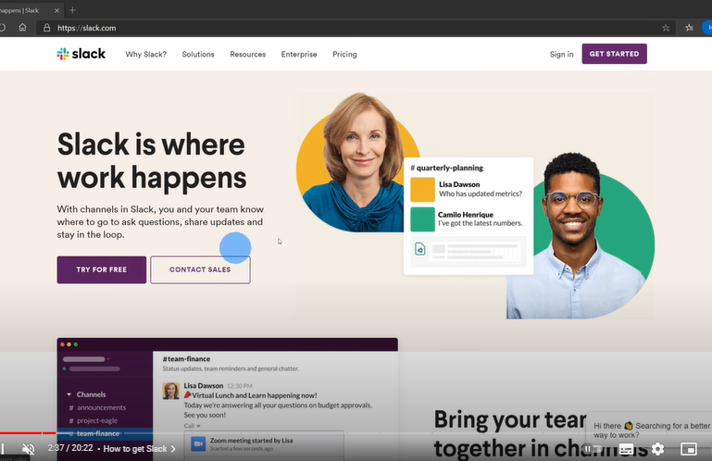
Slack
Iniziare con Slack può essere semplice come scaricare il software. Slack è il fondamento del lavoro di squadra e della comprensione condivisa all'interno del team. Aiuta a comunicare e a collaborare senza e-mail, definendo uno standard per la comunicazione di gruppo online. Milioni di persone usano Slack per unire i loro team e far progredire la loro attività.
Una volta che voi e i vostri colleghi avete scaricato Slack, ci sono molti modi per incorporarlo nelle vostre attività aziendali. Il modo più semplice di usare Slack è come messaggeria istantanea, sia per le comunicazioni individuali che per le discussioni di gruppo. In questo modo i team possono discutere a distanza di un progetto e condividere file con la stessa facilità con cui potrebbero farlo se si trovassero nella stessa stanza. Slack può essere utilizzato anche per telefonate, chat video e condivisione dello schermo.
Il layout è flessibile. È possibile creare e rimuovere nuovi canali in qualsiasi momento e per qualsiasi scopo. Gli utenti possono entrare e uscire dai canali quando necessario. All'interno dei canali, è possibile creare discussioni che aiutano a organizzare più conversazioni in corso contemporaneamente. Queste chat secondarie aiutano a evitare che le tangenti distraggano dall'obiettivo principale.
IMPARARE DAGLI ALTRI
Abbiamo raccolto e creato alcuni video di casi di studio che vi daranno ulteriori informazioni su Slack e su come può essere utilizzato!
Clicca QUI per guardare e imparare

Slide 28
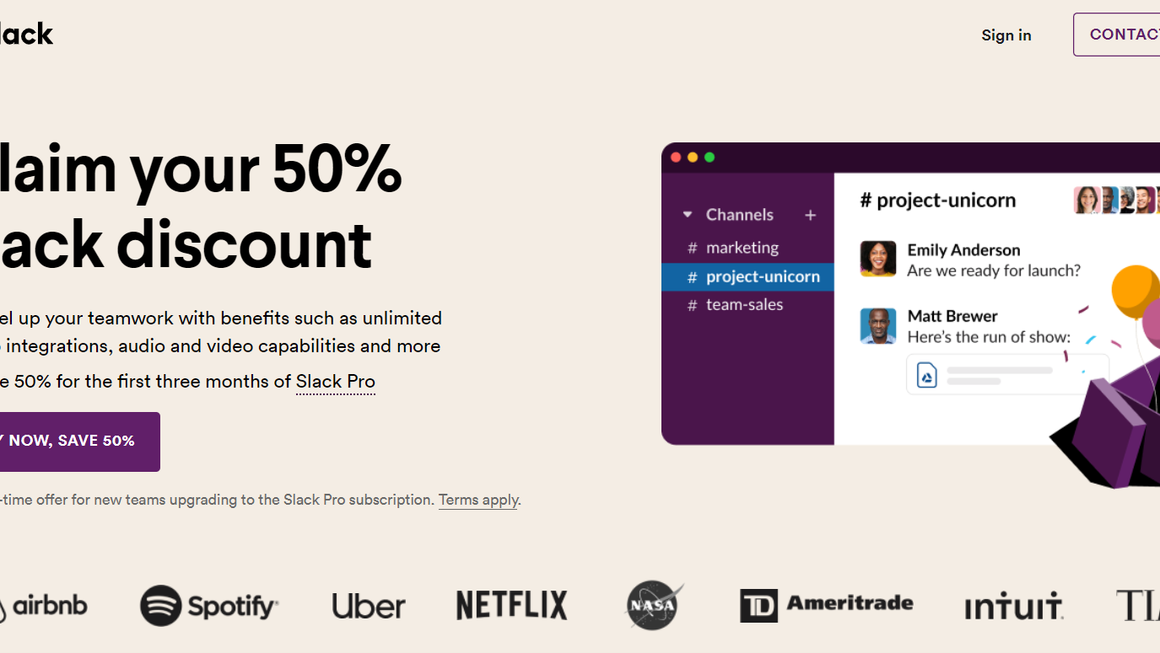
VANTAGGI
Comunicazione istantanea: Slack funziona in tempo reale e può essere utilizzato su quasi tutti i dispositivi mobili.
Cronologia ricercabile: Questo registro delle interazioni può essere prezioso. Nelle versioni a pagamento, è possibile cercare ogni file e conversazione in Slack.
File condivisi: I documenti possono essere condivisi in tempo reale proprio all'interno dei vostri canali Slack. È possibile commentare un documento specifico e ricevere un feedback immediato.
Canali pubblici e privati: Questa funzione di controllo di Slack è molto utile. È possibile limitare i canali o le chat di gruppo alle sole persone coinvolte in un progetto o aprirli all'intera azienda.
LIMITAZIONI
I messaggi possono diventare disorganizzati e caotici: quando ci sono diverse persone che collaborano a un progetto in formato chat, le informazioni possono essere rapidamente sommerse. Slack si muove rapidamente e può essere difficile tenere traccia di ciò che accade.
Per natura, crea dipendenza: Con le notifiche push e le emoji, Slack ha la stessa qualità di dipendenza dei social media.
Può essere superficiale: Rispetto alle riunioni faccia a faccia, è difficile avere conversazioni sostanziali tramite messaggi istantanei.
"Slack funziona meglio quando tutto il team si impegna a condividere aggiornamenti, file e altre informazioni importanti in canali Slack dedicati. Come app di messaggistica, funziona sia in tempo reale che in modo asincrono, il che la rende adatta ad ambienti di lavoro ibridi o completamente remoti".
-Sanket N, consulente tecnico/formatore
INIZIARE A LAVORARE
Ora che avete avuto una buona introduzione a Slack, perché non provarlo in prima persona: https://slack.com/signin#/signin

Slide 29

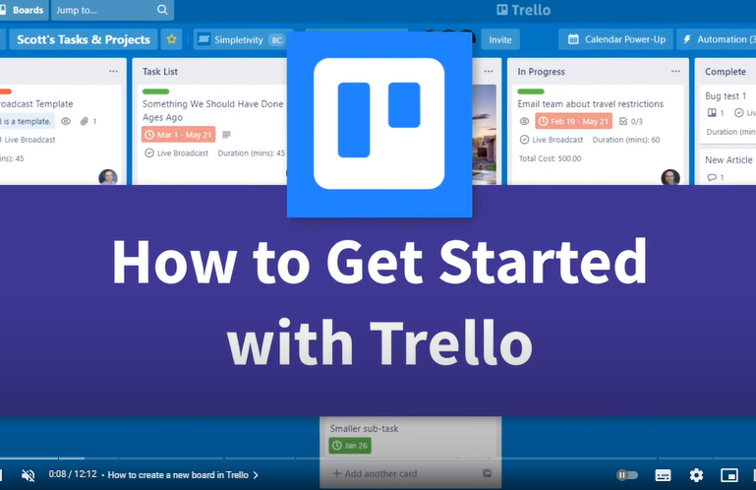
Trello
Trello è uno strumento flessibile di gestione del lavoro dove i team possono ideare piani, collaborare a progetti, organizzare flussi di lavoro e monitorare i progressi in modo visivo, produttivo e gratificante. Dal brainstorming alla pianificazione fino all'esecuzione, Trello gestisce le grandi tappe e le attività quotidiane di collaborazione e realizzazione. Permette ai team di crescere insieme attraverso la gestione dei progetti e delle attività personali.
IMPARARE DAGLI ALTRI
Abbiamo raccolto e creato alcuni video di casi di studio che vi daranno ulteriori informazioni su Trello e su come può essere utilizzato!
Clicca QUI per guardare e imparare

Slide 30
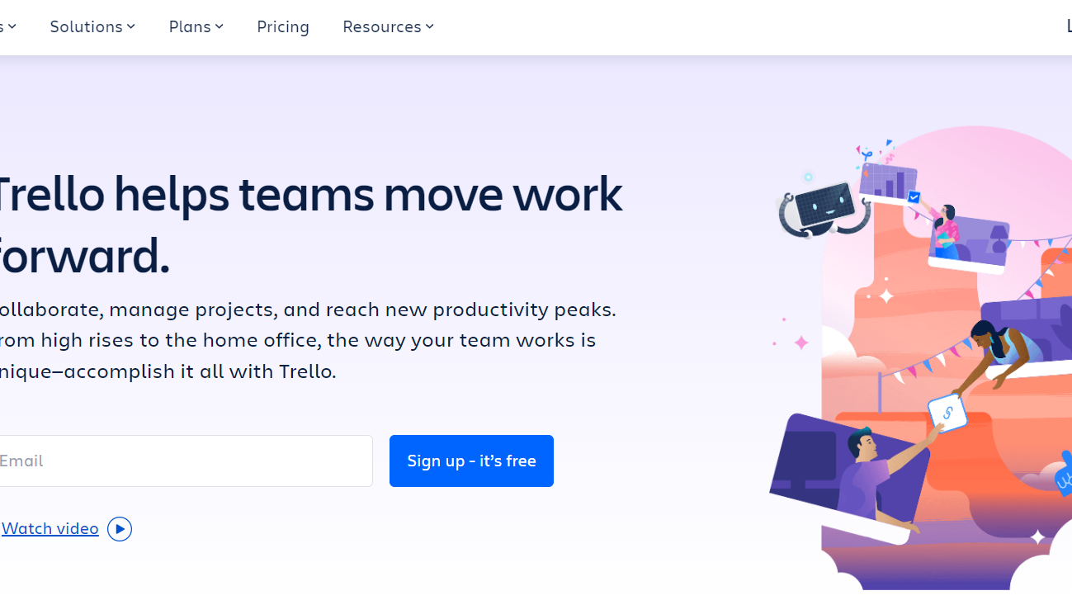
VANTAGGI
Trello utilizza il tempo reale. I membri possono lavorare sui progetti senza interrompere gli aggiornamenti.
Design reattivo
Il sistema di notifica è eccellente
Piano tariffario non complicato
Non c'è bisogno di appunti
Facile da usare
LIMITAZIONI
Trello non funziona quando non c'è il wifi
Le schede/compiti sono limitati a un solo consiglio/progetto.
Le scorciatoie da tastiera e l'uso della produttività della tastiera sono limitati.
"Trello è una grande bacheca virtuale che consente di organizzare i flussi di lavoro, le attività e i progetti in modo sicuro e organizzato attraverso schede, tabelloni ed elenchi; è uno strumento estremamente utile nel lavoro quotidiano e offre grandi opzioni, adoro Trello per la collaborazione e la produttività con grandi funzionalità che si adattano alle vostre esigenze. La curva di apprendimento è di 5 minuti, e come utente avanzato, si può scavare più a fondo e scoprire più funzioni".
-Benjamin R, Direttore finanziario
INIZIARE A LAVORARE
Ora che avete avuto una buona introduzione a Trello, perché non provarlo da soli: https://trello.com/signup

Slide 31
04
PIATTAFORME DI CROWDSOURCING

Slide 32

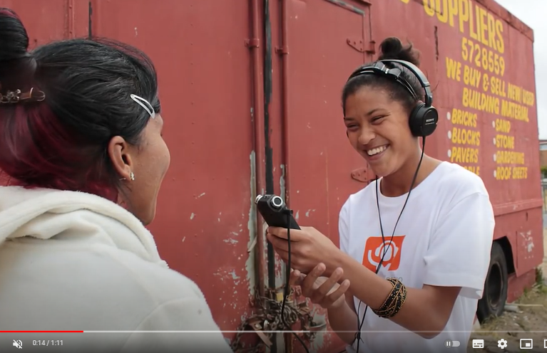
OpenIdeo
OpenIDEO è una piattaforma di crowdsourcing che consente alle persone di tutto il mondo di riunirsi e costruire soluzioni per i problemi sociali attuali. OpenIDEO collabora con partner di livello mondiale per riunire comunità diverse che sviluppano collettivamente idee e accelerano l'innovazione sociale. La piattaforma di OpenIDEO fornisce ai partecipanti risorse, connessioni e strumenti di progettazione per creare un impatto reale. OpenIDEO fa parte di IDEO, una società di consulenza globale per il design e l'innovazione, che utilizza l'innovazione aperta per aiutare le persone a connettersi e ad affrontare un'ampia gamma di problemi sociali. IDEO.org è l'organizzazione no-profit gemella di IDEO, che si concentra sulla progettazione di prodotti e servizi che migliorano la vita delle persone nelle comunità povere e vulnerabili.
IMPARARE DAGLI ALTRI
Abbiamo raccolto e creato alcuni video di casi di studio che vi daranno ulteriori informazioni su OpenIDEO e su come può essere utilizzato!
Clicca QUI per guardare e imparare

Slide 33
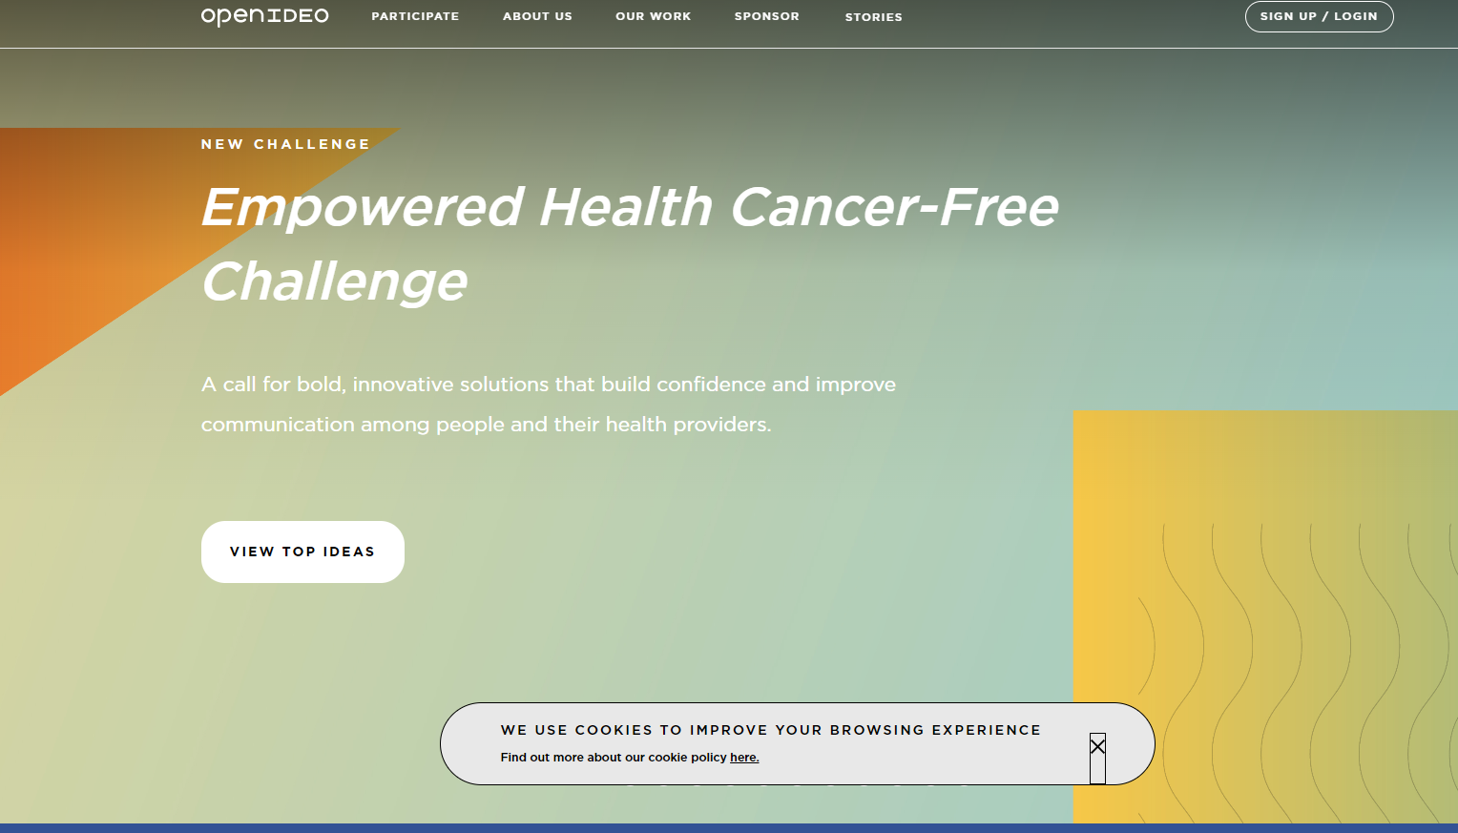
VANTAGGI
Offre quattro modi diversi per essere coinvolti, collaborare e fare rete: Sfide (https://www.openideo.com/faq-challenges), Alleanze (https://beta.openideo.com/alliances), Capitoli (https://beta.openideo.com/chapters) ed Eventi (https://beta.openideo.com/events).
Pubblica casi di studio, storie e relazioni per trarre ispirazione.
Permette ai partecipanti di coltivare le proprie capacità utilizzando l'approccio del design thinking di IDEO.
Collabora con sponsor (da organizzazioni filantropiche a istituzioni aziendali e ONG) che forniscono sostegno finanziario per far progredire sfide/alleanze, progetti, risorse tecniche e programmi di open innovation personalizzati che creano reti collaborative per il bene sociale.
LIMITAZIONI
La piattaforma di OpenIDEO si basa sul potere del crowdsourcing, ovvero sulla condivisione aperta e sulla valorizzazione delle idee degli altri. Tuttavia, ci possono essere casi particolari in cui informazioni altamente sensibili o tecniche possono essere difficili da condividere pubblicamente e apertamente sulla piattaforma. In questi casi, i partecipanti possono condividere una spiegazione concettuale di alto livello della loro idea, ma potrebbe essere difficile per gli altri farsi un'idea del suo potenziale e offrire un feedback prezioso. .
"Essere un OpenIDEO Chapter Organiser e community designer mi ha dato l'opportunità di interagire con i membri proattivi della comunità che non vedono l'ora di contribuire attivamente a un'iniziativa che rende il mondo un posto migliore. È come un'impalcatura che riunisce le persone e alimenta la loro progettazione per un viaggio di impatto sociale."
- Shwetabh
INIZIARE A LAVORARE
Ora che avete avuto una buona introduzione a OpenIDEO, perché non lo provate voi stessi: https://challenges.openideo.com/login

Slide 34

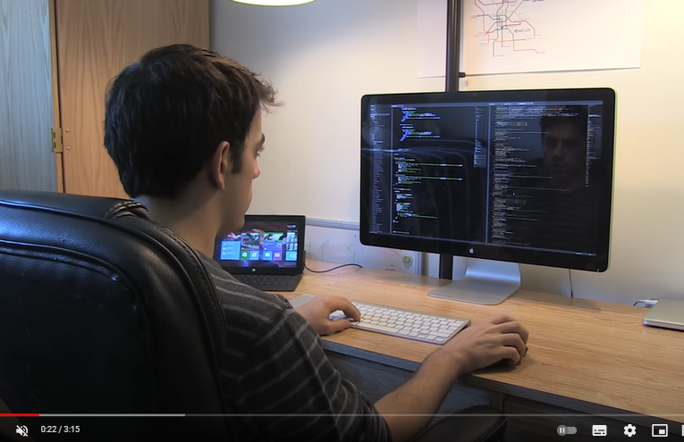
innocente
InnoCentive è una società di open innovation e crowdsourcing. Consente alle aziende, ai governi, alle organizzazioni del settore pubblico e agli enti di beneficenza di tutto il mondo di sottoporre alla folla i loro problemi irrisolti e le loro esigenze non soddisfatte, definite "sfide". La folla può essere esterna (cioè la comunità globale di InnoCentive, composta da 500.000 esperti che risolvono problemi) o interna (cioè i dipendenti, i partner o i clienti di un'organizzazione). I premi, in genere monetari, vengono assegnati alle proposte che soddisfano i requisiti indicati nella descrizione della sfida.
IMPARARE DAGLI ALTRI
Abbiamo raccolto e creato alcuni video di casi di studio che vi daranno ulteriori informazioni su innocentive e su come può essere utilizzato!
Clicca QUI per guardare e imparare

Slide 35
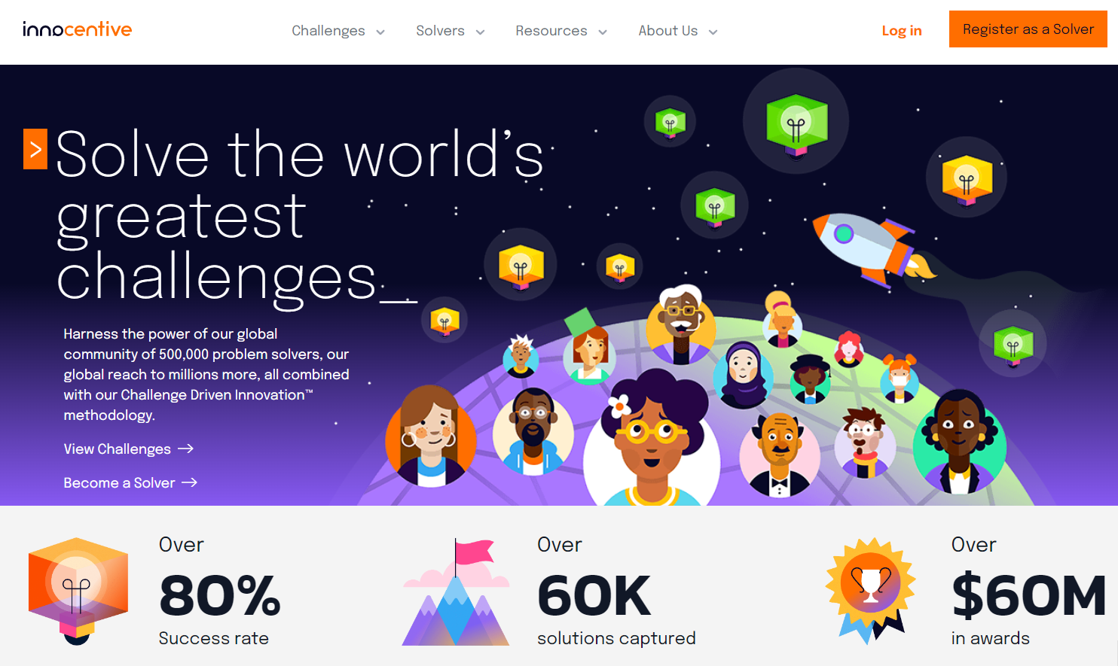
VANTAGGI
L'iscrizione e la partecipazione sono gratuite.
Offre risorse per sviluppare rapidamente le idee.
Pubblica casi di studio e storie per trarre ispirazione.
Consente ai partecipanti di coltivare le proprie competenze utilizzando la metodologia Challenge Driven Innovation di InnoCentive.
Fornisce un sostegno finanziario (premi per l'innovazione) per promuovere soluzioni alle sfide.
LIMITAZIONI
La piattaforma di InnoCentive si basa sul potere del crowdsourcing, ovvero sulla condivisione aperta e sulla valorizzazione delle idee degli altri. Tuttavia, ci possono essere casi particolari in cui informazioni altamente sensibili o tecniche possono essere difficili da condividere pubblicamente e apertamente sulla piattaforma. In questi casi, i partecipanti possono condividere una spiegazione concettuale di alto livello della loro idea, ma potrebbe essere difficile per gli altri farsi un'idea del suo potenziale e offrire un feedback prezioso.
"Il concetto di piattaforma di innovazione aperta è ottimo per me perché si tratta di risolvere i problemi. Ma non prescrive quale toolkit utilizzare".
- Hannah Safford
INIZIARE A LAVORARE
Ora che avete avuto una buona introduzione a innocentive, perché non provarlo voi stessi? Registrati come risolutore

Slide 36

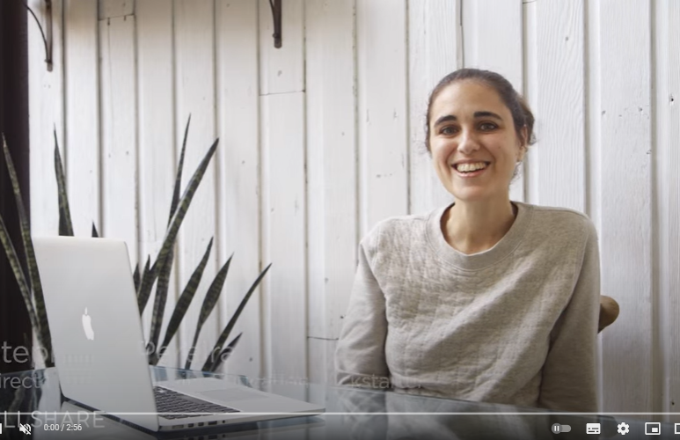
Kickstarter
Kickstarter è una società di pubblica utilità che gestisce una piattaforma globale di crowdfunding incentrata su progetti creativi (arte, fumetti e illustrazione, design e tecnologia, cinema, cibo e artigianato, giochi, musica, editoria). Le persone che sostengono i progetti di Kickstarter ricevono ricompense o esperienze tangibili in cambio delle loro donazioni. Questo modello affonda le sue radici nel modello di abbonamento del mecenatismo artistico, in cui gli artisti si rivolgevano direttamente al pubblico per finanziare il loro lavoro.
IMPARARE DAGLI ALTRI
Abbiamo raccolto e creato alcuni video di casi di studio che vi daranno ulteriori informazioni su Kickstarter e su come può essere utilizzato!
Clicca QUI per guardare e imparare

Slide 37
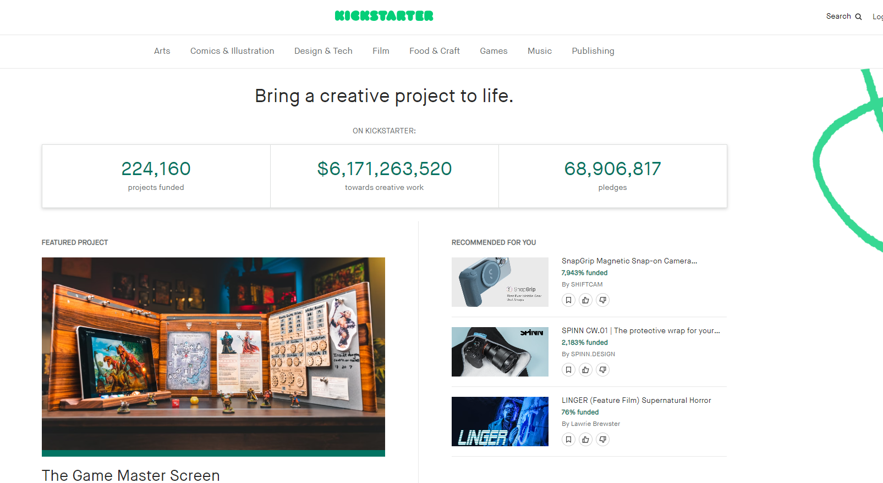
VANTAGGI
Kickstarter offre risorse per i creatori interessati a gestire un progetto Kickstarter.
La piattaforma Kickstarter è aperta a finanziatori di tutto il mondo e a creatori di molti Paesi.
Kickstarter ha stabilito il modello "tutto o niente" come misura per proteggere i creatori e ridurre al minimo i rischi per tutti.
A differenza di molti forum per la raccolta di fondi o investimenti, Kickstarter non rivendica alcuna proprietà sui progetti e sul lavoro prodotto dai creatori.
Le pagine web dei progetti lanciati su Kickstarter sono archiviate in modo permanente e accessibili al pubblico.
LIMITAZIONI
Kickstarter applica una commissione del 5% sull'importo totale dei fondi raccolti. Il loro processore di pagamenti applica un'ulteriore commissione del 3-5%.
Non c'è alcuna garanzia che le persone che pubblicano progetti su Kickstarter realizzino i loro progetti o che i progetti completati soddisfino le aspettative dei finanziatori. Tuttavia, Kickstarter dispone di misure per proteggere la sua comunità e di procedure per segnalare progetti che violano le sue regole, le linee guida della comunità o i termini d'uso.
"Kickstarter è una comunità globale di persone molto attive e curiose con ogni sorta di oggetti e idee creative da condividere e sostenere. Non era solo basato sulla tecnologia; era basato sulla scoperta".
- Linnea Gits
INIZIARE A LAVORARE
Ora che avete avuto una buona introduzione a Kickstarter, perché non provate voi stessi: https://www.kickstarter.com/signup

Slide 38

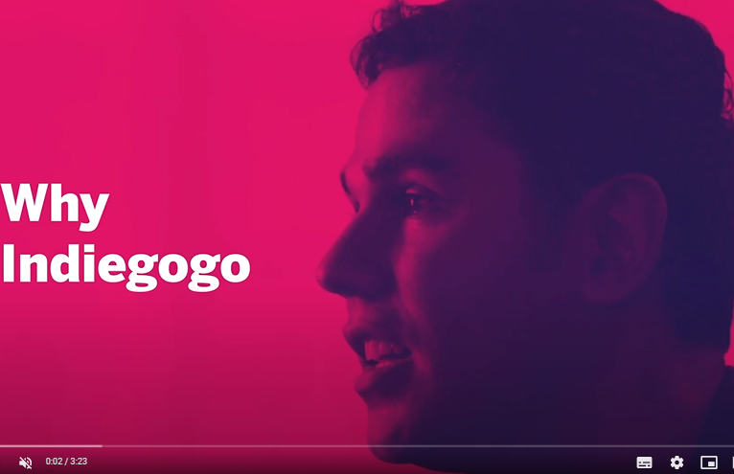
Indiegogo
Indiegogo (https://www.indiegogo.com) è una piattaforma di crowdfunding che consente alle persone di raccogliere fondi per un'idea, un ente di beneficenza o un'impresa in fase di avvio. Il sito si basa su un sistema di ricompense, ovvero i donatori, gli investitori o i clienti disposti a contribuire al finanziamento di un progetto o di un prodotto possono donare e ricevere un regalo (perk), piuttosto che una partecipazione azionaria nell'azienda.
IMPARARE DAGLI ALTRI
Abbiamo raccolto e creato alcuni video di casi di studio che vi daranno ulteriori informazioni su Indiegogo e su come può essere utilizzato!
Clicca QUI per guardare e imparare

Slide 39
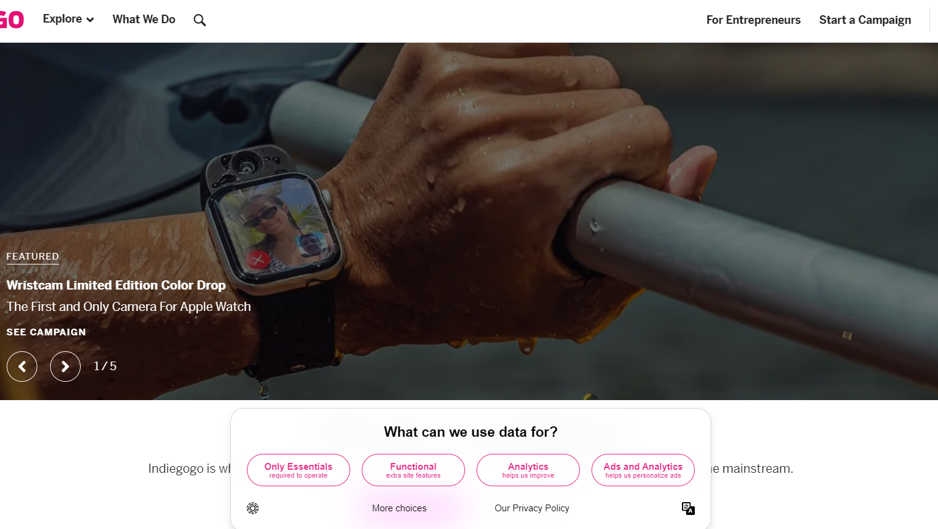
VANTAGGI
Indiegogo offre risorse, suggerimenti e strumenti per individui, aziende e organizzazioni non profit interessate ad avviare una campagna di crowdfunding.
Indiegogo pubblica il dietro le quinte delle persone che stanno dietro ai progetti o ai prodotti e le storie di successo per trarne ispirazione.
Indiegogo fornisce un supporto di esperti e partnership esclusive per potenziare le campagne.
Indiegogo offre la libertà di raccogliere fondi per qualsiasi cosa e da qualsiasi parte del mondo.
Quando una campagna di crowdfunding si conclude con successo, Indiegogo InDemand offre l'opportunità di continuare a raccogliere fondi e costruire la comunità dei finanziatori anche dopo la fine della campagna.
LIMITAZIONI
Indiegogo applica una commissione del 5% su tutti i fondi raccolti per una campagna. Le commissioni vengono calcolate e detratte dai fondi effettivamente raccolti (non dagli obiettivi prefissati). Il suo processore di pagamento applica anche una commissione di elaborazione che varia a seconda della posizione e della valuta del promotore della campagna.
La mancata fornitura di aggiornamenti mensili e il mancato mantenimento di una comunicazione aperta possono comportare restrizioni ai singoli account Indiegogo o la sospensione delle campagne.
"Indiegogo è stata la migliore piattaforma di crowdfunding tradizionale per noi. Il modo in cui promuovono, il modo in cui aiutano con il marketing digitale e anche a livello personale: la loro esperienza è stata impressionante e le persone con cui abbiamo parlato erano davvero appassionate di aiutarci."
- Mihnea de Vries
INIZIARE A LAVORARE
Ora che avete avuto una buona introduzione a Indiegogo, perché non provarlo da soli: https://www.indiegogo.com/campaigns/new#/

Slide 40
05
STRUMENTI CULTURALI

Slide 41

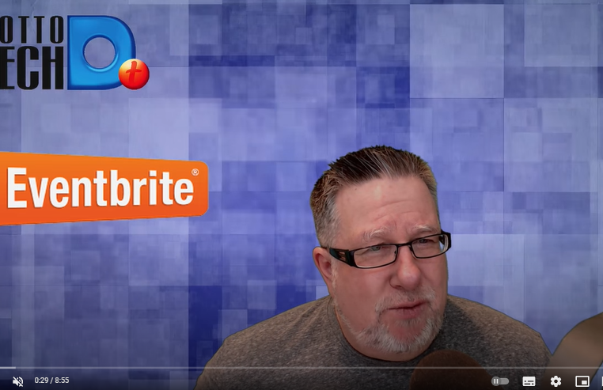
Evento
Eventbrite è una piattaforma di biglietteria online self-service che le persone di tutto il mondo usano per creare eventi, vendere biglietti e gestire le iscrizioni per eventi di ogni tipo e dimensione. Quasi 60.000 organizzatori in tutto il mondo utilizzano Eventbrite ogni mese per gestire, promuovere e vendere biglietti e iscrizioni a tutti i tipi di eventi: da piccoli corsi, presentazioni di libri e incontri di networking, a concerti, festival e convention per decine di migliaia di partecipanti. La piattaforma per gli eventi consente inoltre a chiunque di scoprire facilmente gli eventi tramite il sito web o l'app mobile e di condividere facilmente gli eventi con gli amici. In questo modo, Eventbrite unisce le comunità incoraggiando le persone a connettersi attraverso esperienze dal vivo.
Partecipare a workshop, eventi open mic, mostre d'arte o degustazioni di cibo in una nuova destinazione è un ottimo modo per sperimentare la cultura e lo stile di vita locali. Ma spesso non sappiamo dove cercare eventi interessanti. Entrate: Eventbrite. Non importa quali siano i vostri gusti, dovreste essere in grado di trovare qualcosa di divertente nel suo vasto elenco di eventi guidato dagli utenti.
Eventbrite offre tre pacchetti denominati Essentials, Professional e Premium con listini personalizzati.
IMPARARE DAGLI ALTRI
Abbiamo raccolto e creato alcuni video di casi di studio che vi daranno ulteriori informazioni su Eventbrite e su come può essere utilizzato!
Clicca QUI per guardare e imparare

Slide 42
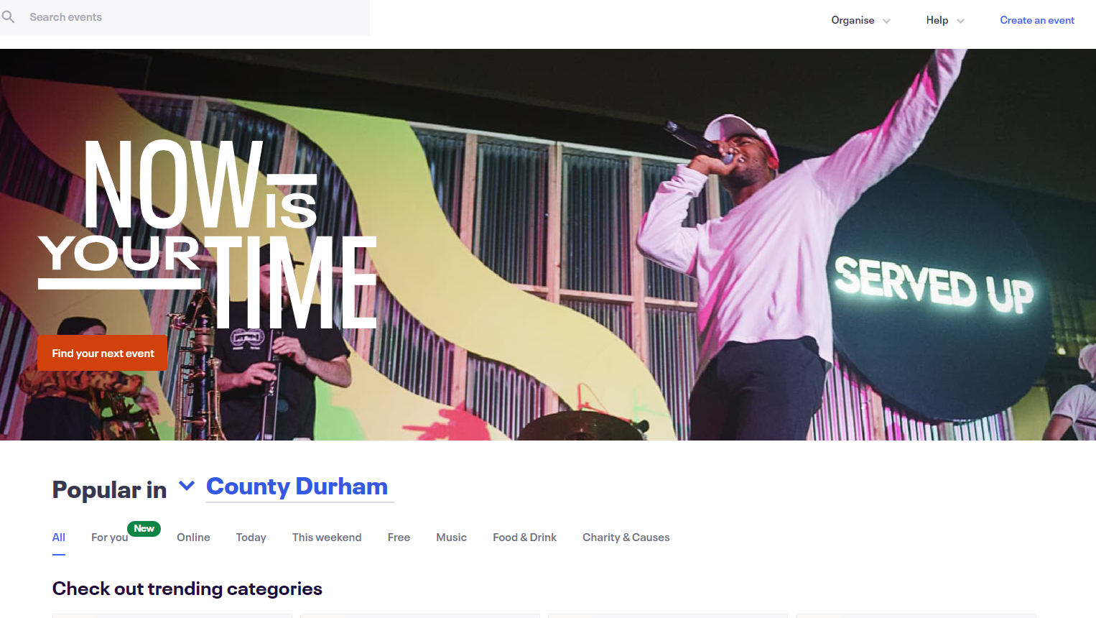
VANTAGGI
Eventbrite non fa pagare gli eventi gratuiti, siano essi piccoli o grandi;
la piattaforma consente a chiunque abbia familiarità con le nozioni informatiche di base di creare, promuovere e gestire i propri eventi;
la registrazione e il monitoraggio sono tutti ottimizzati per i dispositivi mobili;
I biglietti e le vendite possono essere monitorati facilmente attraverso il vostro sito e la vostra pagina Facebook;
il luogo dell'evento può essere facilmente individuato perché Eventbrite è integrato con Google Maps;
è possibile gestire gli eventi anche attraverso l'app Organizer, disponibile per iOS e Android.
LIMITAZIONI
Non c'è una prova gratuita
"L'aspetto migliore di questa piattaforma, a mio avviso, è che include un'ampia gamma di opzioni per aiutarvi a pubblicare il vostro evento con semplicità, dall'inizio alla fine. Potete facilmente far registrare il vostro pubblico e persino ottenere dati e statistiche una volta completato l'evento".
Kushagra G (G2 Business Software Reviews)
INIZIARE A LAVORARE
Ora che avete avuto una buona introduzione a Eventbrite, perché non registrarvi e accedere al sito https://www.eventbrite.com/ con Google, Facebook, Apple ID o via e-mail.

Slide 43

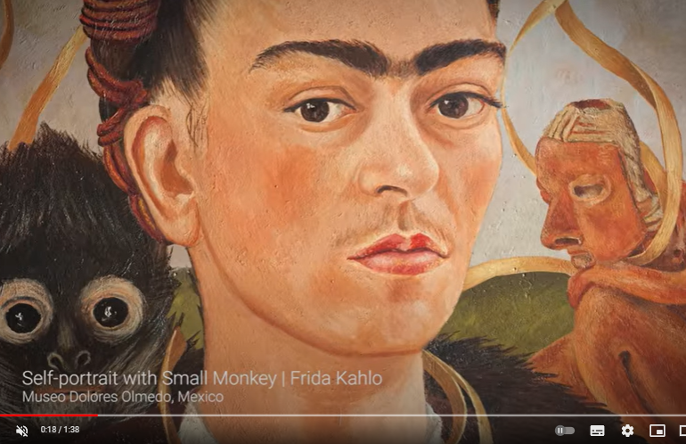
Google Arte e cultura
Google Arts & Culture è stata sviluppata da Google come applicazione gratuita da scaricare e con contenuti di libero accesso. Esiste anche una versione web di Google Arts & Culture che si trova all'indirizzo artsandculture.google.com. Sia l'applicazione che il sito web visualizzano una collezione online di immagini ad alta risoluzione di opere d'arte esposte in vari musei del mondo nella sessione "esplora". Offrono tour virtuali di gallerie e luoghi di interesse culturale utilizzando la stessa tecnologia di Street View di Google. Lo strumento dispone anche di una speciale fotocamera robotica, l'Art Camera, utilizzata per la digitalizzazione delle immagini. La sessione "play" di Google Arts & Culture offre funzioni coinvolgenti e interattive che invitano l'utente a imparare e a partecipare all'arte e alla cultura in modo divertente. Art Selfie, che invita l'utente a scattarsi un selfie, caricarlo sull'app e cercare tra migliaia di opere d'arte che assomigliano al selfie dell'utente. Altri giochi sono ottimi da utilizzare in classe per consentire agli studenti di esercitarsi e testare le proprie conoscenze individualmente o collettivamente (giochi multiplayer). Google Arts & Culture è un ottimo strumento per gli educatori, in quanto rende i monumenti, le mostre e i musei virtualmente accessibili a chiunque in modo divertente e coinvolgente, utilizzando strumenti digitali e tecnologie avanzate.
IMPARARE DAGLI ALTRI
Abbiamo raccolto e creato alcuni video di casi di studio che vi daranno ulteriori informazioni su Google Arts & Culture e su come può essere utilizzato!
Clicca QUI per guardare e imparare

Slide 44
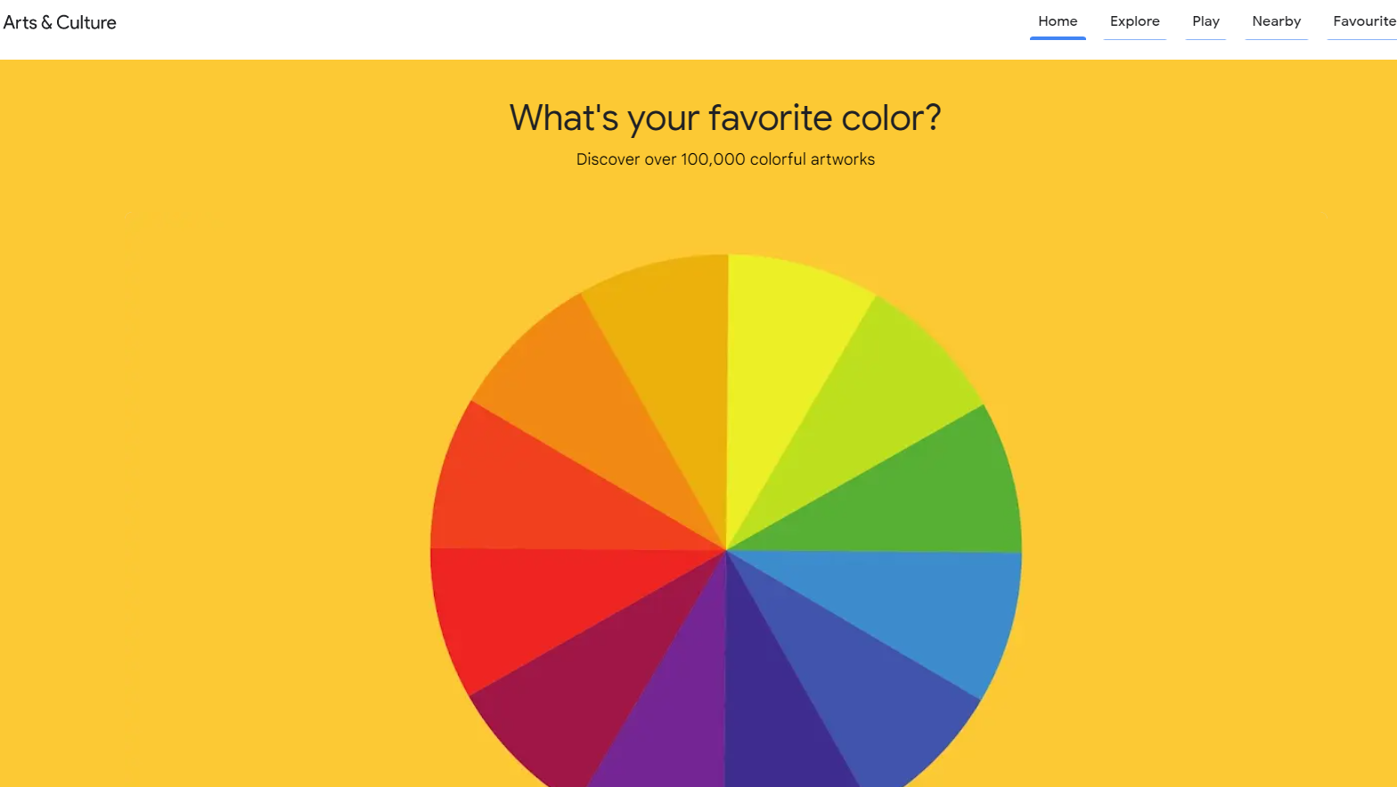
VANTAGGI
Gratuito e di facile accesso e utilizzo
Interattivo e divertente, ottimo per l'insegnamento
Utilizzare tecnologie avanzate come tour virtuali con street view, zoom sulle opere d'arte ad alta risoluzione, ecc.
Disponibile in formato app e sito web e in tutte le lingue supportate da Google.
Offre un canale Youtube con brevi video didattici sull'arte e la cultura di tutto il mondo.
Fornisce una guida scaricabile agli insegnanti per l'utilizzo dello strumento in classe.
LIMITAZIONI
Non vengono forniti piani di lezione a scopo didattico
Assenza di privacy dei dati (l'app non è protetta da COPPA e FERPA)
Per utilizzare lo strumento è necessario disporre di un account Google.
"Mi piace molto google arts and culture, perché può essere visto come uno sportello unico per vedere molte opere affascinanti provenienti da tutto il mondo e da diversi periodi storici. Essendo un artista, niente batte la realtà, ma Arts and Culture ci si avvicina ed è estremamente affascinante. Dalle collezioni e dagli archivi d'arte ai musei virtuali interattivi, ci sono molte funzioni da esplorare per immergersi nell'arte".
- Alexis R (Insegnante, buon senso)
INIZIARE A LAVORARE
Ora che avete avuto una buona introduzione a Google Arts & Culture, perché non registrarsi e accedere al sito web qui: Iscriviti a Google Arts and Culture

Slide 45

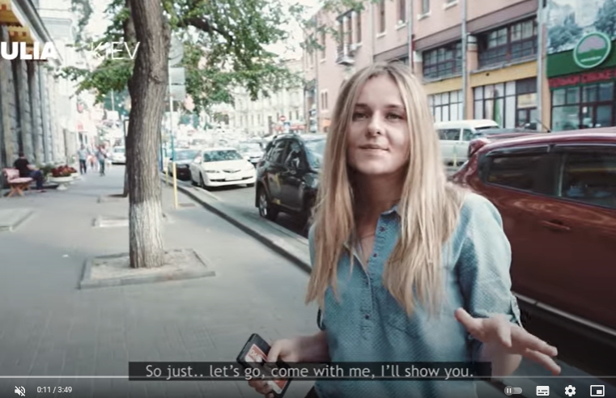
Showaround
ShowAround è un approccio diverso al patrimonio culturale e al turismo. Il concetto di ShowAround coinvolge persone locali di ogni età e provenienza nell'apprendimento, nella rappresentazione e nella condivisione della cultura della loro comunità, rendendole più impegnate e proattive nella conservazione e nel trasferimento del patrimonio. ShowAround è una piattaforma in cui i locali possono registrarsi e offrire i loro servizi di guida turistica ai viaggiatori. Attualmente, il sito presenta oltre 6.000 locali in circa 8.000 città del mondo. Gli abitanti del luogo possono creare il proprio profilo, proporre il tour che desiderano offrire e fissare un piccolo compenso. Non è necessario essere esperti per offrire tour, poiché lo scopo della piattaforma è quello di dare a tutti l'opportunità di partecipare alla condivisione e alla rappresentazione culturale della propria comunità, da un lato, e di rendere la conoscenza locale più accessibile e autentica, dall'altro. Poiché la piattaforma dà la possibilità a chiunque di condividere le proprie conoscenze e passioni culturali, è una grande opportunità per gli studenti di partecipare al patrimonio culturale della propria comunità e di sentirsi più connessi al proprio patrimonio culturale in modo coinvolgente e pratico. La piattaforma si può trovare come sito web qui showaround.com e come app su
In qualità di guida turistica locale, l'iscrizione è gratuita. Una commissione del 18% viene detratta dalla tariffa del tour guadagnata dalla guida turistica.
IMPARARE DAGLI ALTRI
Abbiamo raccolto e creato alcuni video di casi di studio che vi daranno ulteriori informazioni su Showaround e su come può essere utilizzato!
Clicca QUI per guardare e imparare

Slide 46
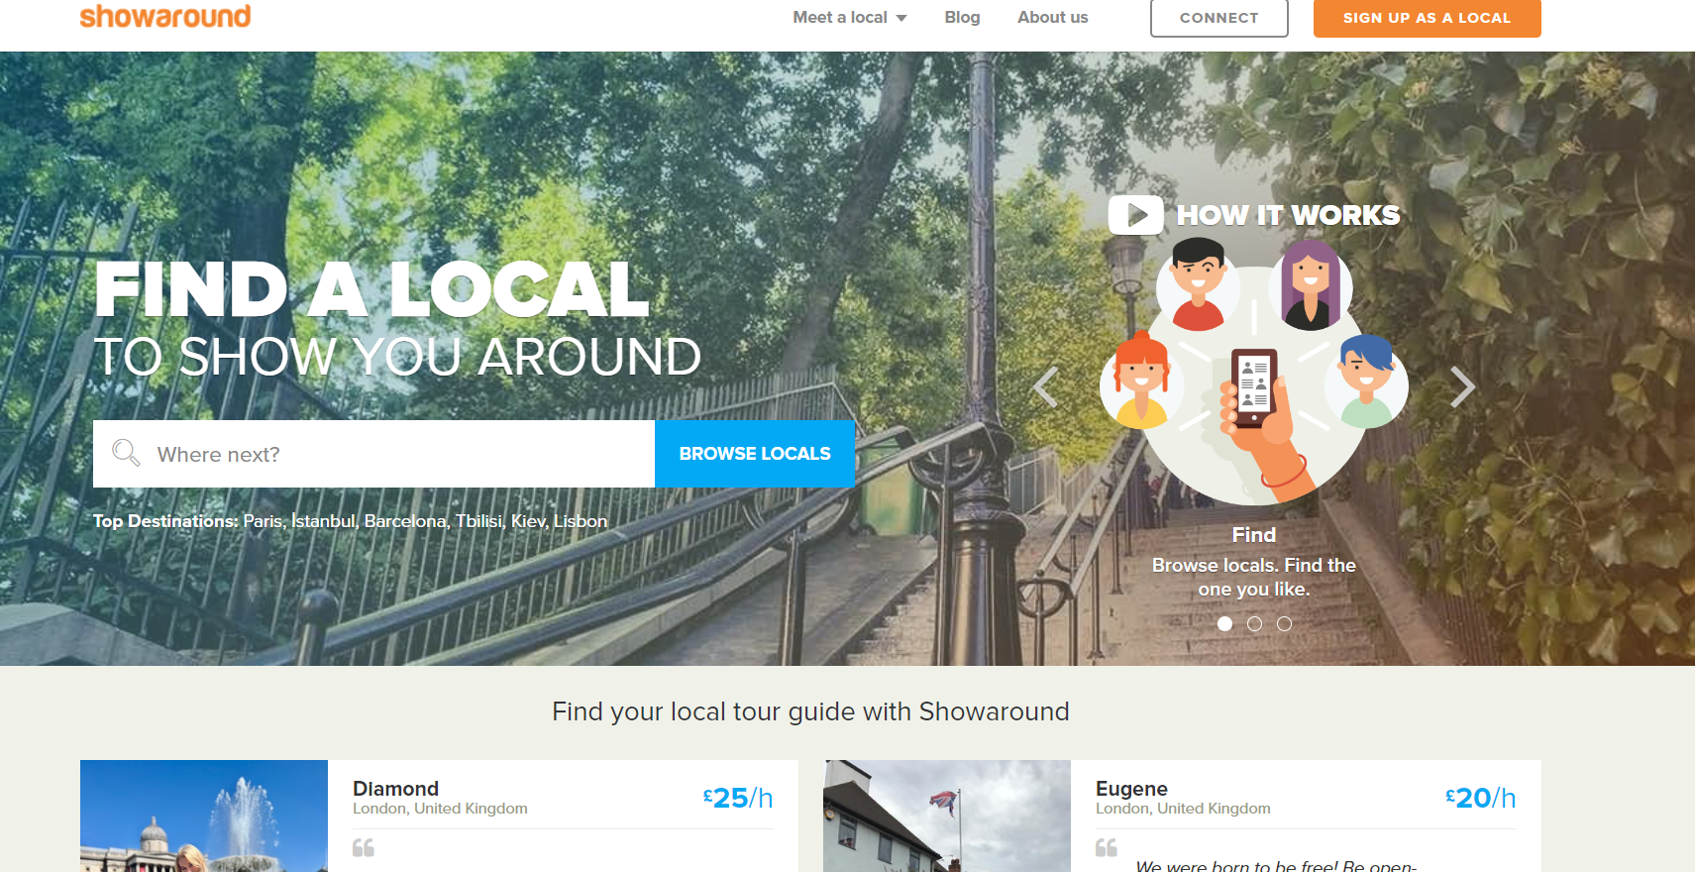
VANTAGGI
Approccio partecipativo al turismo e al patrimonio culturale
Approccio inclusivo che dà l'opportunità agli abitanti del luogo di fare da guida turistica
Incentivo per i locali a conoscere meglio la loro cultura locale
Piattaforma che mette in contatto persone da tutto il mondo
LIMITAZIONI
Alcune opzioni devono essere acquistate
Non esistono regolamenti che verifichino il profilo della guida turistica in quanto si tratta di una piattaforma aperta.
Nel complesso, la mia esperienza con Showaround è stata fantastica. Ho avuto modo di incontrare due ragazze del posto davvero adorabili e di trascorrere la giornata alla scoperta del loro quartiere di Bangkok, di capire come le persone reali praticano il buddismo in Thailandia e di esplorare la città attraverso gli occhi di due persone del posto appassionate e amichevoli. È perfetto per chi vuole sperimentare l'atmosfera autentica di una città attraverso gli occhi di una persona del posto".
-Emily, blogger di viaggi (pilota di Trust)
INIZIARE A LAVORARE
ShowAround è disponibile a questo indirizzo: showaround.com e può essere scaricato come applicazione su GooglePlay e AppStore.

Slide 47
06
STRUMENTI CIVICI DI QUALITÀ

Slide 48

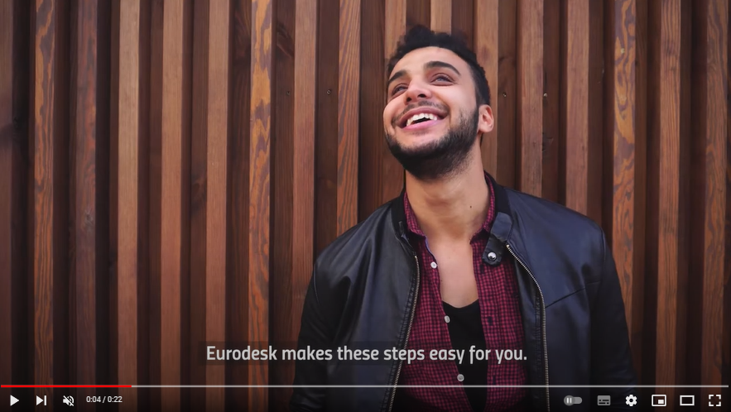
Eurodesk
Eurodesk è una rete europea di informazione per i giovani creata nel 1990. Come organizzazione di supporto a Erasmus+, Eurodesk rende le informazioni sulla mobilità per l'apprendimento complete e accessibili ai giovani e a coloro che lavorano con loro.
Con una rete di 38 Centri Eurodesk collegati a fornitori di informazioni locali in 36 Paesi europei, Eurodesk sensibilizza sulle opportunità europee e incoraggia i giovani a diventare cittadini attivi. Eurodesk riunisce oltre 1.500 cosiddetti "moltiplicatori e ambasciatori", organizzazioni regionali o locali che lavorano con i giovani, fornendo informazioni sui giovani e consigliandoli sulle opportunità di mobilità.
L'Eurodesk opportunity finder è composto da cinque elementi che mirano a consentire ai giovani e agli operatori giovanili di trovare opportunità adeguate nell'ambito di 1) apprendimento, 2) volontariato, 3) tirocini, 4) partecipazione e 5) sovvenzioni, con l'obiettivo generale di incoraggiare i giovani a diventare cittadini attivi.
IMPARARE DAGLI ALTRI
Abbiamo raccolto e creato alcuni video di casi di studio che vi daranno ulteriori informazioni su Eurodesk e su come può essere utilizzato!
Clicca QUI per guardare e imparare

Slide 49
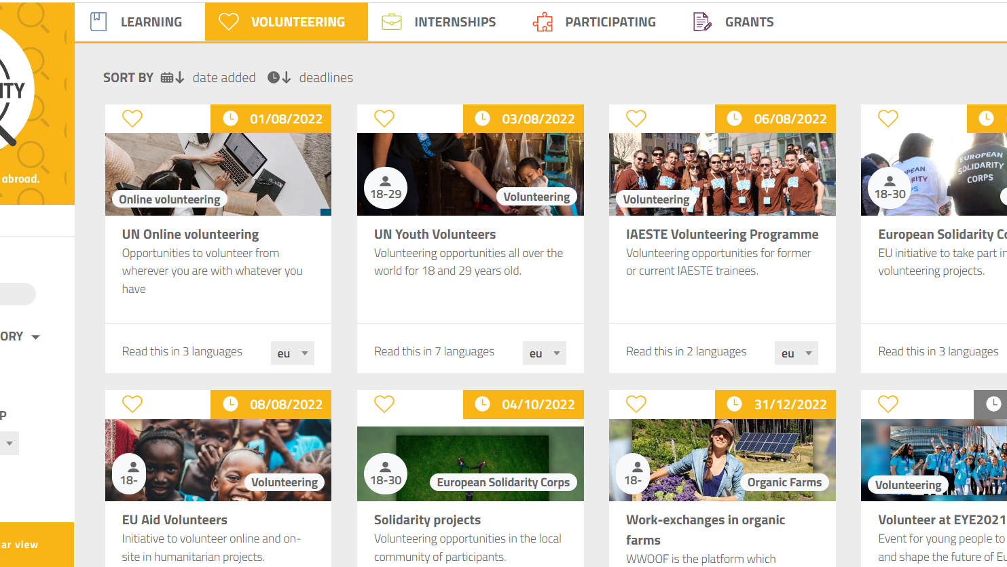
VANTAGGI
lavora con personale qualificato e formato ed è gratuito
tiene conto delle esigenze del singolo
fornisce informazioni e orientamento a tutti i giovani
si riferisce ad altri servizi di informazione
consente di accedere a informazioni locali e regionali in tutta Europa
fornisce informazioni basate su testimonianze e storie vere
si riferisce in particolare ai programmi di sostegno finanziario
lavora con fonti verificate e affidabili
LIMITAZIONI
Il sito potrebbe essere più accessibile/facile da raggiungere
"Eurodesk è un'ottima piattaforma per raccogliere in un unico luogo un portale di opportunità di apprendimento e volontariato, che offre ai giovani la possibilità di studiare, lavorare o fare volontariato all'estero e immergersi in diverse culture europee".
-Julia Diaz (Operatrice giovanile e responsabile del progetto)
INIZIARE A LAVORARE
Ora che avete avuto una buona introduzione a Eurodesk, perché non sfogliare le opportunità sul sito web: https://programmes.eurodesk.eu/volunteering#.

Slide 50

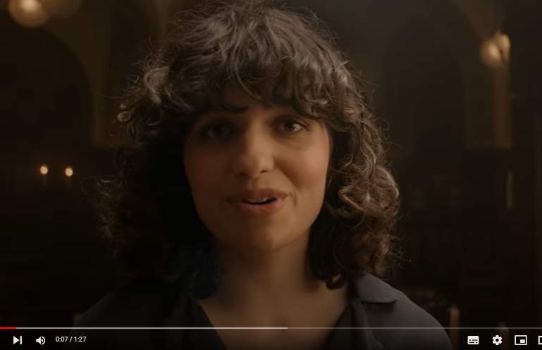
aprirePetizione
La piattaforma di petizioni online openPetition, gratuita e senza scopo di lucro, promuove la partecipazione politica e la democrazia digitale dal 2010. I cittadini diventano facilitatori, trovano sostenitori ed entrano in dialogo con i decisori politici. Con oltre 7 milioni di utenti, la piattaforma è il più grande portale di dialogo politico in Germania. openPetition è senza scopo di lucro, apartitica, trasparente e finanziata quasi esclusivamente da donazioni.
La piattaforma supporta gli utenti nella creazione della petizione, nella raccolta delle firme e nell'invio della petizione al destinatario appropriato. Le petizioni possono essere create in relazione a tutti i tipi di iniziative a livello comunitario e locale / regionale / nazionale o transnazionale, a livello di UE. È disponibile in 27 lingue europee ed è totalmente gratuito per gli utenti.
Openpetition mira a rafforzare la partecipazione alla vita democratica, a rendere le politiche più visibili e trasparenti e a modernizzare la democrazia parlamentare utilizzando gli strumenti digitali.
IMPARARE DAGLI ALTRI
Abbiamo raccolto e creato alcuni video di casi di studio che vi daranno ulteriori informazioni su openPetition e su come può essere utilizzato!
Clicca QUI per guardare e imparare

Slide 51
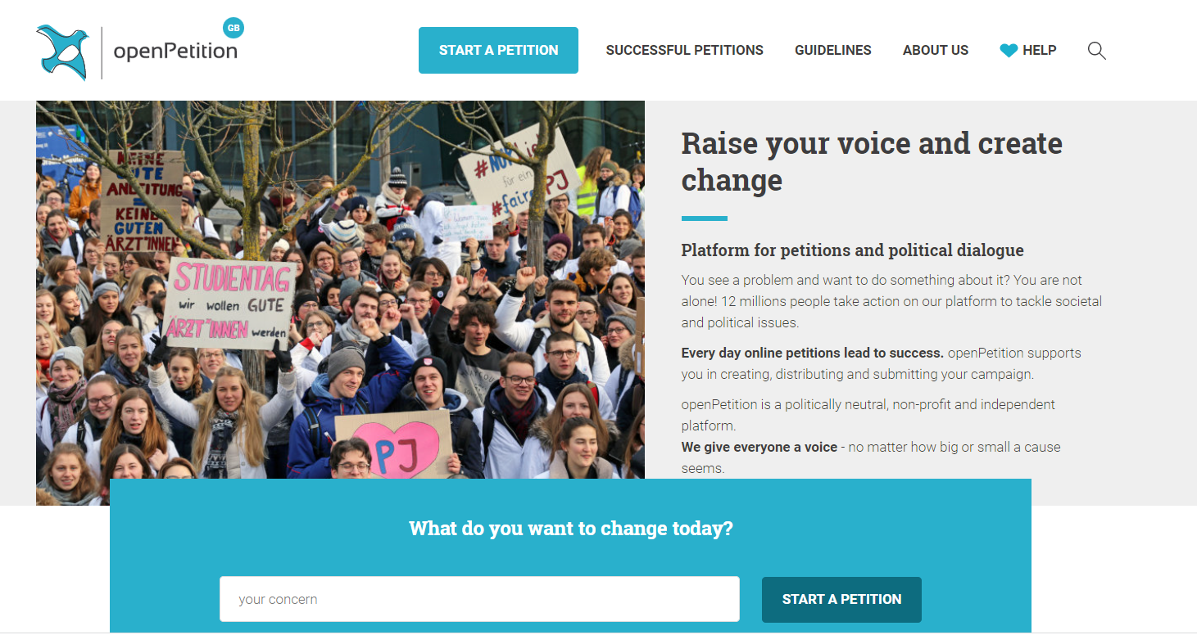
VANTAGGI
È disponibile in 27 lingue nazionali
Facile da usare, non sono richieste competenze particolari per creare e promuovere una petizione.
Piattaforma ben consolidata, conosciuta, eccezionale e trasparente
Le petizioni possono essere create a tutti i livelli della vita civile (anche per piccole questioni locali).
Sono presenti su tutte le principali piattaforme di social media e utilizzano molti strumenti digitali: Facebook, Instagram, Twitter, YouTube, Newsletter
Linee guida dettagliate e fonti utili disponibili per l'advocacy
LIMITAZIONI
Nelle loro piattaforme di social media la comunicazione principale è in tedesco.
"Ottimo strumento per rendere accessibile e facile l'impegno civico e l'attivismo, apre gli occhi agli utenti sui problemi locali/nazionali che devono essere affrontati o sostenuti".
-Karl Meyer (studente)
INIZIARE A LAVORARE
Ora che avete avuto una buona introduzione a openPetition, perché non vi registrate e non accedete al sito: https://www.openpetition.eu/?

Slide 52

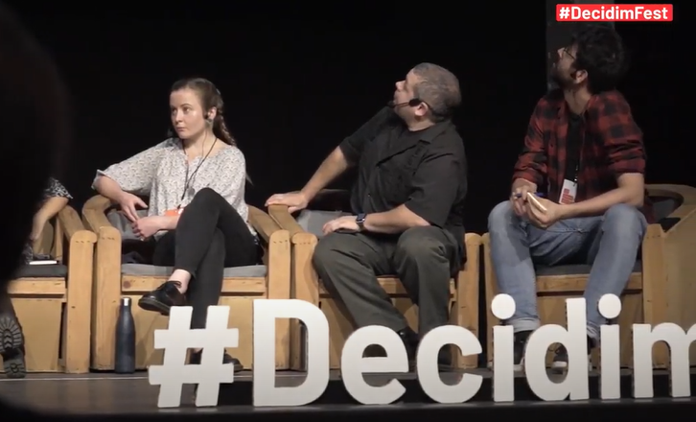
Decidim
Decidim è una piattaforma gratuita di democrazia partecipativa open source per città e organizzazioni. Sviluppata a Barcellona, in Spagna, e già utilizzata da centinaia di città, Decidim è uno strumento digitale che aiuta a rafforzare la partecipazione civica e a metterla in pratica. È adatto per la pianificazione strategica, il supporto ai processi partecipativi, la convocazione di incontri e riunioni, il lancio di iniziative civiche. Inoltre, può essere utile non solo per le amministrazioni locali, ma anche per le organizzazioni non governative o persino per una comunità di genitori, per prendere decisioni basate su tutte le informazioni necessarie, in modo trasparente e il più democratico possibile.
Decidim promuove una governance democratica con infrastrutture digitali in risposta alla domanda di partecipazione dei cittadini, dove hanno la possibilità di gestire qualsiasi processo partecipativo, come il bilancio partecipativo e le proposte dei cittadini. Combina elementi di democrazia diretta e rappresentativa: I cittadini hanno il potere di decidere sulle proposte politiche e i politici assumono il ruolo di attuare le politiche.
IMPARARE DAGLI ALTRI
Abbiamo raccolto e creato alcuni video di casi di studio che vi daranno ulteriori informazioni su Decidim e su come può essere utilizzato!
Clicca QUI per guardare e imparare

Slide 53
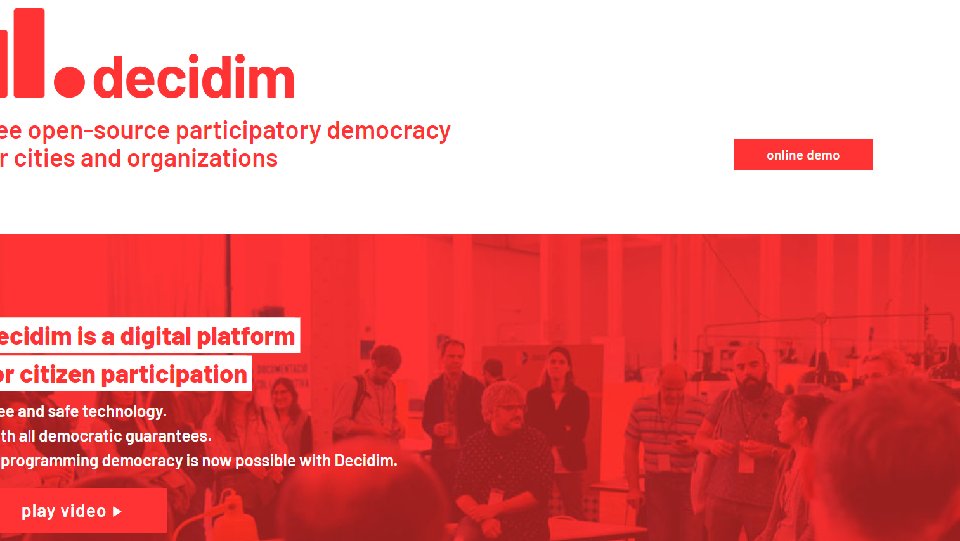
VANTAGGI
Libero e open source
Promuove il decentramento e le decisioni devono essere prese a livello locale/istituzionale.
Fornisce diversi strumenti online per la partecipazione democratica (fare proposte, partecipare a riunioni pubbliche, promuovere discussioni decisionali, decidere attraverso diverse forme di voto e monitorare l'attuazione delle decisioni).
Le proposte possono essere discusse in un'interfaccia prima della votazione.
LIMITAZIONI
I principali destinatari (utenti) sono le istituzioni e i comuni che avviano l'azione, non i singoli individui.
"Decidim è un ottimo strumento per impegnarsi nelle questioni civiche che mi stanno a cuore. È facile da usare e offre un'ampia gamma di funzioni".
-Vanessa Lospitao (studente)
INIZIARE A LAVORARE
Ora che avete avuto una buona introduzione a Decidim, perché non vi registrate e non accedete al sito web: https://decidim.org/demo/?

Slide 54

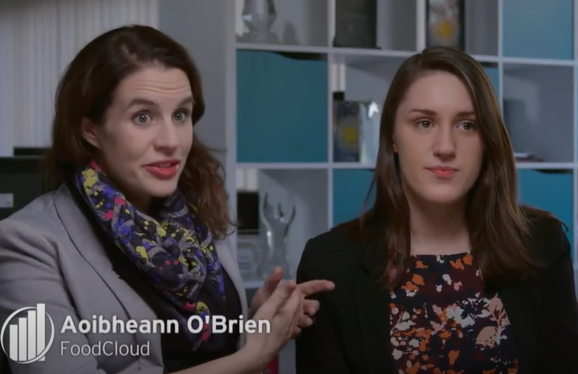
FoodCloud
FoodCloud è un'impresa sociale con la missione di trasformare le eccedenze alimentari in opportunità per rendere il mondo più gentile. FoodCloud fornisce cibo indesiderato a enti di beneficenza e a persone che ne hanno bisogno. FoodCloud utilizza i) alimenti che hanno superato la data di scadenza, ma che sono ancora commestibili; ii) donazioni di cibo da parte del pubblico (sono accettati anche alimenti stabili sugli scaffali e a prova di manomissione); iii) raccolta di alimenti dagli agricoltori che possono essere deformati, presentare imperfezioni o essere danneggiati meccanicamente. Questi alimenti sono adatti al consumo umano, ma i supermercati potrebbero considerarli invendibili. Allo stesso modo, FoodCloud offre anche servizi di Gleaning. Il gleaning è l'atto di raccogliere gli avanzi di cibo dalle colture di un agricoltore quando sono state raccolte, o se è antieconomico raccogliere le colture, il gleaning assicura che il cibo non venga sprecato.
IMPARARE DAGLI ALTRI
Abbiamo raccolto e creato alcuni video di casi di studio che vi daranno ulteriori informazioni su FoodCloud e su come può essere utilizzato!
Clicca QUI per guardare e imparare

Slide 55

VANTAGGI
Organizzazione no-profit molto favorevole al sociale
Contribuiscono a eliminare gli sprechi alimentari
Possibilità di realizzare un'idea simile in tutto il mondo
Esistono numerose iniziative simili in diverse regioni europee (ad esempio, Gander, Regno Unito).
LIMITAZIONI
Attualmente solo in Irlanda
Bisogna fare affidamento sulla fiducia che le persone che hanno bisogno di cibo lo ricevano.
"Siamo lieti di annunciare che, grazie alla nostra partnership con FoodCloud, abbiamo raggiunto una donazione miliare di oltre 795.000 pasti, per un valore stimato di oltre 1 milione di euro... il nostro surplus alimentare a FoodCloud ha anche ridotto il nostro C02-eq in discarica di 1 milione di chili, in linea con i nostri impegni di sostenibilità."
-Michael McCormack, direttore generale di Musgrave
INIZIARE A LAVORARE
Ora che avete avuto una buona introduzione a FoodCloud, perché non provarlo di persona? https://food.cloud/volunteer-with-foodcloud/

Slide 56










Per ulteriori informazioni, seguire i link a:
www.csi-project.eu
www.facebook.com/csieuproject

